Slide 1
第十三章
C++物件導向程式設計

Slide 2
第十三章 C++物件導向程式設計
有人說，C++是C語言的延伸，也有人說，C++是一種全新的語言。這兩種說法都算正確，因為C++是使用基本的C語言語法，但C++更重要的是一種全新的物件導向觀念。

Slide 3
大綱
13.1 C++物件導向程式設計
13.2 類別
13.3 物件
  13.3.1 宣告物件實體
  13.3.2 存取資料與執行函式
13.4 成員函式
  13.4.1 定義成員函式
  13.4.2 透過成員函式存取私用性資料變數
13.5 建構函式與解構函式
  13.5.1 建構函式
  13.5.2 建構函式的引數
  13.5.3 覆載與建構函式
  13.5.4 解構函式

Slide 4
大綱
13.6 覆載與成員函式多功能化
13.7 this指標
13.8 友誼函式
13.9 class 與struct的比較
13.10 C/C++語法整理
13.11 名稱空間（namespace）與C++的可見度（scope）
  13.11.1 C++為何需要名稱空間
  13.11.2 定義名稱空間
  13.11.3 存取名稱空間內的成員
  13.11.4 名稱空間的別名
  13.11.5 標準C++函式庫的名稱空間
13.12 C++的輸出入函式庫：<iostream>
  13.12.1 cout物件
  13.12.2 cin物件

Slide 5
大綱
13.13 C++的字串
  13.13.1 標準C++函式庫<string>與string類別
  13.13.2 兩種字串的轉換
13.14 C++語言的動態記憶體配置
  13.14.1 new
  13.14.2 delete
  13.14.3 解構函式與動態記憶體配置
13.15 C++檔案函式庫：<fstream>
  13.15.1 ifstream與ofstream類別
  13.15.2 從檔案中存取物件
  13.15.3 fstream類別
13.16 本章回顧
13.17 本書回顧

Slide 6
13.1 C++物件導向程式設計
C++語言同樣是由貝爾實驗室發明的，Bjarne Stroustrup博士將C語言加上物件導向觀念而形成C++語言，以他本人的說法，C++是一種『更好的C語言』，這則是因為C++物件導向設計的眾多優點所致。而物件導向程式設計最明顯的優點會發生在發展中大型專案時，它能夠使得程式設計更具有效率。
  物件導向程式設計（Object-Oriented Programming；簡稱OOP），是一種以物件觀念來設計程式的方法。在純物件導向的程式中，每一個運作實體都可視為某種類別衍生出來的物件，而類別則較具抽象的概念，也就是某些具有共同特性物件的集合，換句話說，物件就是類別的實體。每個物件都擁有某些特性(attribute)與行為(method)，在C++中則稱之屬性（property）與方法（method）。原則上每個物件互相獨立且無關聯性，並具有封裝、運算子重載、繼承、資料隱藏、動態鏈結等特性。

Slide 7
13.1 C++物件導向程式設計
傳統的結構化程式設計將問題切割成許多小問題（模組），由於這些模組的存在目的是為了解決大問題而設計的，因此，這些模組有可能存取同一個資料結構，這將導致模組之間的獨立性質降低，以上一章介紹的堆疊為例，由於眾多函式必須使用代表同一個堆疊的陣列，所以必須將之宣告為全域變數或透過傳址方式來控制陣列元素的變化，無論您使用的是哪一種方式，都無法徹底保障該堆疊不會因為意外的存取而改變其元素值。同時，如果我們想要將堆疊由「陣列」實現改為「鏈結串列」實現時，所有存取該陣列的函式都必須跟著改變。
  因此，結構化程式設計雖然對於某些問題可以快速尋得解決方案，但對於日後的維護仍顯得不足，而物件導向程式設計則以物件為出發點，藉由物件與物件之間的互動完成問題的解答，比較符合真實世界環境。因為每一個物件都是一個獨立的個體，因此更動某一物件的內容時，其他的物件並不需要跟隨著變動。如此一來，在尋求大型或超大型方案的解答時，不但比結構化程式設計容易分析問題，更有助於日後的維護與修改。

Slide 8
13.1 C++物件導向程式設計
C++是一個物件導向語言（OOL；Object-Oriented Language），所謂物件導向設計理念，就是利用軟體模擬現實生活中實體所擁有的特性與行為，這些實體就是物件，而每一個物件都擁有各自的屬性（Property）、方法（Method），物件導向程式設計就是依照物件的方法產生互動以完成要求。

Slide 9
13.1 C++物件導向程式設計
物件 (Object)
  真實世界中的所有具體或抽象的事物，都可以將之視為一個『物件』。例如：您可以把一架飛機想像成是一個物件（Object）；而飛機的零件（例如：座椅、引擎、操縱桿）則是較小的物件，明顯地，這些物件仍舊可以再細分為更小的物件（例如：螺絲釘）。
  C++的物件則是一些程式碼和資料組合，物件必須能夠單獨成為一個完整單元，也可以組合成更大的物件。例如：視窗程式設計的按鈕或表單都是一個物件。而一個應用程式最大的物件就是應用程式的本身。

Slide 10
13.1 C++物件導向程式設計
屬性 (Property)
  物件擁有許多特性，這些特性代表了一個物件的外觀或某些性質，例如：飛機物件的最高速度就代表了該飛機的一種特性、飛機物件的重量、載重量、、等等也都可以用來代表飛機的某些特性。這些特性在物件導向程式設計中稱之為屬性（Property），事實上，有的時候在取得物件的某些屬性時，所得到的也可能是另一個（子）物件（若該屬性的資料型態也是一個物件）。例如：飛機的引擎也是一個物件，因為它可以由更多更小的零件來組成，同時引擎物件也存在自己的方法（Method），例如：引擎點火。
  在程式設計或執行階段，我們可以藉由改變屬性值來改變整個物件的某些特性，完成我們想要的物件表示形式。例如：將飛機物件的機殼漆成紅色。
  在C++語言中，屬性（Property）被稱為成員資料變數，並且被區分為3種等級，某些等級的成員資料變數並不允許外部程式加以修改，而必須透過該物件的方法，才能夠修改這些成員資料變數。因此可以達到保護資料的功能。

Slide 11
13.1 C++物件導向程式設計
類別 (Class)
  不同的物件也可以擁有相同的屬性，例如：「一架民航機」和「一架戰鬥機」各是一個物件，但兩者的速度、爬升力、重量、載重量雖不相同，但卻同樣擁有這個屬性以便表達完整物件的各個特性。所以，不同的物件若擁有共同的屬性，但因為屬性內容的不同，因此可以創造出同類性質但卻獨立的物件。而同類型的物件，則構成了類別。例如每一個按鈕都是一個物件，屬於按鈕類別之下所建造出來的物件實體，但是由於按鈕標題名稱不同，因此視為不同且獨立的物件。
  更明確地說，類別才是物件導向程式設計最基本的單元，以上例來說，「民航機」和「戰鬥機」都是物件，而『飛機』才是類別。不同的只是在建立該類別的實體物件時，給予不同的屬性而已。事實上，在實際的物件導向程式設計中（例如C++），我們必須先定義類別，然後才能夠透過類別宣告各個屬於該類別下的物件。

Slide 12
13.1 C++物件導向程式設計
方法 (Method)
  每個物件都擁有不同數量的『方法』。不同種類的物件所擁有的方法大多不同，但同類物件擁有的方法則大致相同。所謂方法 (Method)，也就是為了完成該物件某些目標的處理方式。例如：飛機類別的物件有許多方法使得飛機便得有些用途，這些方法如起飛、降落、逃生等等。每個方法都有許多的細節，例如起飛，可能包含『發動引擎、、、、直到拉動操縱桿』，這些就是起飛方法的細節。
  在C++中，仍將方法稱之為函式（也就是成員函式），以便增加C語言愛好者的接受度。同時C++的成員函式也和成員資料變數一樣，被區分為多種等級，某些等級的成員函式同樣不允許外部程式加以執行（只能做為內部成員函式執行的子函式），因此達到封裝物件的功能。
  對於某些由他人完成的物件而言，該物件同樣必須提供許多關於物件的方法，如此一來，我們就不需要了解這些方法的細節，而能夠快速運用物件來完成工作。

Slide 13
13.1 C++物件導向程式設計
物件導向的三大特性
  物件導向設計的三大重點是封裝性(encapsulation)、繼承性(inheritance)、多型性(polymophism)。以『封裝性』來說，它可以將物件區分為可被外界使用的特性及受保護的內部特性；換句話說，除非是允許外部程式存取的資料，否則外部程式無法改變物件內的資料。
  而『繼承性』則是為了達成重覆使用的目的所採取的一種策略，例如：一個滑鼠類別只要滾輪裝置，就變成了滾輪滑鼠，但滾輪滑鼠也同樣可以上下左右移動改變指標位置，也可以按兩下執行程式，只不過現在又多了一個滾輪使得瀏覽網頁時更加方便，事實上，這個滾輪滑鼠就由滑鼠遺傳而來的。有了這項特性，在開發大型程式時，我們就可以延續已經完成的技術，再加以擴充。

Slide 14
13.2 類別
類別是物件導向程式最基本的單元，是產生同一類物件的基礎，類別其實也是一種使用者自定的資料型態，在C++中定義類別，非常像在傳統C語言中定義結構體的方式，所以類別有許多行為與結構體類似，以下是定義類別的語法：
  定義類別語法：
class 類別名稱
{
public:
公用資料與函式
private:
私用資料與函式
protected:
保護性資料與函式
};

Slide 15
13.2 類別
  語法說明：
    (1)類別中可以定義三種資料存取等級如下，在本章中，我們將先說明『公用資料型態』及『私用資料型態』，而『保護性資料型態』則是專為繼承所設計。
      public：公用資料型態
      private：私用資料型態
      protected：保護性資料型態
    (2)在類別中宣告成員變數，不可設定初值，例如：『int a=0;』就不合法。
    (3)在類別中，『不同的存取等級』代表『不同的資料保護方式』，資料之所以需要保護，最主要的目的是為了讓各類別的資料獨立開來，且不易被其他不相干的函式所修改，達到物件導向程式設計中，資料封裝及資料隱藏的功能。
    (4)根據上述定義類別的語法，我們可以透過下圖來示意類別的內部結構：

Slide 16
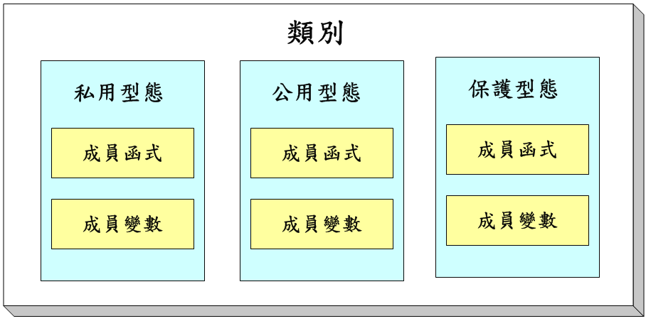
13.2 類別
圖13-1 資料等級
    (5)私用型態資料只能被同一個類別的成員函式存取，而公用型態的資料則除了類別內的成員可以存取之外，其他外部的變數、函式也都可以存取宣告為公用型態的資料。
    (6)在類別定義中，若未特別註明，則成員變數與成員函式將被視為私用型態。
    (7)資料存取修飾字（public、private、protected）並不限定只能設定一次。

Slide 17
13.2 類別
【範例1】
  定義一個student類別，將其成績、地址、電話宣告為『私用資料型態』；學號、姓名、科系宣告為『公用資料型態』。
class student { private: float score; char address[40]; int phone; public: int id; char name[10]; char major[20]; };
class student { float score; char address[40]; int phone; public: int id; char name[10]; char major[20]; };
class student { private: float score; char address[40]; public: int id; private: int phone; public: char name[10]; char major[20]; };

Slide 18
13.2 類別
【範例2】
  延續範例1，在student類別中，宣告兩個『公用資料型態』的（成員）函式，分別為ShowId( )和ShowMajor( )，函式用途分別為『顯示學號』及『顯示科系』。
class student { private: float score; char address[40]; int phone; public: int id; char name[10]; char major[20]; int ShowId( ); //顯示並回傳學號，回傳型態為int void ShowMajor( ); //顯示科系，回傳型態為void };

Slide 19
13.2 類別
  範例說明：
    上述範例，當物件被實際建立之後，id,name,major都可以被外部函式所取用，ShowId()與ShowMajor()也可以被外部程式所執行，但score、address與phone只能被同一類別的成員函式存取。

Slide 20
13.3 物件
類別是許多資料變數及函式合成的資料型態，和結構體很相似（不過結構體無法在其中定義函式）。當我們想要使用類別時，必須透過宣告變數實體才能夠使用，而由類別宣告的變數實體，稱之為物件。
  從由下而上的角度來看，類別是許多同類物件的集合，所謂同類物件，代表擁有相同資料變數及成員函式的物件，例如：每一台『飛行器』類別下的物件，都包含「速度」、「爬升力」、「重量」、「載重量」等變數，也包含「起飛」、「降落」、「逃生」等成員函式，以便完成工作。由於我們可以將這些變數設定不同的屬性值，因此可以在該類別下造就了各式各樣的物件，如同「民航機」和「戰鬥機」各是一個物件，而『飛行器』則是類別。在其他物件導向程式設計的語言中，有些會將這些變數稱之為『屬性』、並將這些成員函式稱之為『方法』，也就是一個物件的屬性（代表該物件某方面的特性），以及一個物件的方法（代表透過方法來操作物件）。

Slide 21
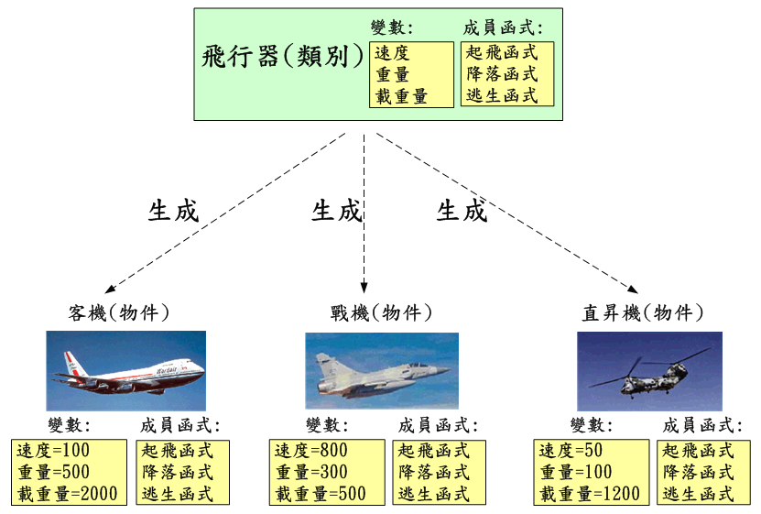
13.3 物件
圖13-2 類別與物件的關係

Slide 22
13.3.1 宣告物件實體
宣告物件實體，又可以稱為類別生成物件。在C++語言中，宣告類別下的物件實體的語法如下：
類別宣告物件語法
  語法說明：
    除了先定義類別，我們也可以模仿結構體的定義方式，在定義類別時，同時宣告一個物件實體。
【範例】：
  宣告一個student類別的物件，物件名稱為John。
  或
類別名稱 物件名稱；
student John;
class student { …….類別定義…….. }John; /* 類別定義時，同時生成物件John */

Slide 23
13.3.2 存取資料與執行函式
當物件實體被產生以後，我們就可以合法存取公用型態資料變數以及執行公用型態的成員函式，而且存取方法很簡單，和結構體差不多，我們只要在物件與欲取用資料之間加上『.』或『->』符號即可，如下語法：
存取成員資料與執行成員函式語法：
  或
  語法說明：
    私用資料與函式，只能被類別內的成員函式存取。
物件.成員資料
物件.成員函式
指標物件->成員資料
指標物件->成員函式

Slide 24
13.3.2 存取資料與執行函式
【範例1】將John物件的學號變數設定為8923807，設定John物件的名稱為"John"。
  John.id = 8923807;
  strcpy(John.name,"John");
【範例2】透過ShowMajor()成員函式顯示John的科系名稱。
  John.ShowMajor();
【範例3】若範例1、2的物件為指標型態，則必須透過「->」符號來存取資料。
  pJohn->id = 8923807;
  pJohn->ShowMajor();
【錯誤範例】私用資料與函式，只能被類別內的成員函數存取，所以下列是錯誤的敘述：
  John.score = 85.5; // score是私用資料
  strcpy(John.address,"台北市大安區"); // address是私用資料

Slide 25
13.3.2 存取資料與執行函式
【觀念範例13-1】：定義類別、宣告物件並存取物件的公用成員資料。
範例13-1：ch13_01.cpp（檔案位於隨書光碟 ch13\ch13_01.cpp）。
1 2 3 4 5 6 7 8 9 10 11 12 13 14 15 16 17 18 19 | /******************************* 檔名:ch13_01.cpp 功能:宣告汽車類別與3個物件 *******************************/ #include <stdlib.h> #include <stdio.h> #include <string.h> class car { public: int wheel; int person; char name[20]; private: char engine[20]; };

Slide 26
13.3.2 存取資料與執行函式
20 21 22 23 24 25 26 27 28 29 30 31 32 33 34 35 36 37 38 39 40 41 | void main(void) { car bus,truck,taxi; strcpy(bus.name,"公車"); bus.wheel=6; bus.person=40; strcpy(truck.name,"卡車"); truck.wheel=8; truck.person=3; strcpy(taxi.name,"計程車"); taxi.wheel=4; taxi.person=5; //strcpy(taxi.engine,"V16"); 不可存取私用型態的變數 printf("%s有%d個輪子,可載%d人\n",bus.name,bus.wheel,bus.person); printf("%s有%d個輪子,可載%d人\n",truck.name,truck.wheel,truck.person); printf("%s有%d個輪子,可載%d人\n",taxi.name,taxi.wheel,taxi.person); /* system("pause"); */ }

Slide 27
13.3.2 存取資料與執行函式
  執行結果：
  範例說明：
    (1) 第10~18行，定義了car類別，該類別下宣告了3個公用型態變數int wheel、int person、char name[20]，以及一個私用型態變數char engine[20]。
    (2) 第22列，宣告了car類別下的3個物件實體，名稱分別為bus,truck,taxi。
    (3) 第24~26行，設定bus物件的公用型態變數。第28~30行，設定truck物件的公用型態變數。第32~34行，設定taxi物件的公用型態變數。
    (4) 第35行是不合法的敘述，因為engine是私用變數，所以不允許外部程式存取該變數（但允許相同類別下的成員函式存取，詳見下一節）。而我們在此使用C++的單行註解格式『//』，凡是『//』後面的整行（不跨行）都將被視為註解。
公車有6個輪子,可載40人
卡車有8個輪子,可載3人
計程車有4個輪子,可載5人

Slide 28
13.4 成員函式
成員函式其實就是一般物件導向程式設計中的『方法』，它仍然依據宣告的區段，可以分為public、private、protected三種等級。並且只有public的成員函式可以被外部程式所設定執行。唯一比較特別的是，private的成員變數可以被同一類別的成員函式所取用，因此不但達到封裝的目的，也在類別中增加了設計程式的彈性。
13.4.1 定義成員函式
  在類別內宣告的函式稱之為成員函式（member），在前面我們已經示範過如何『宣告』成員函式，但我們並未介紹如何定義成員函式，事實上，定義成員函式和定義普通函式非常相似，我們可以在類別之外（與宣告分開來）定義函式；也可以在類別內將成員函式的宣告與定義合併寫在一起，以下是定義成員函式的語法：

Slide 29
13.4.1 定義成員函式
在類別內定義成員函式語法（定義與宣告合併）
在類別外定義成員函式語法（定義與宣告分開）
  語法說明：
    若我們將定義與宣告成員函式分開，則必須在定義成員函式時，透過C++的範圍運算子『::』指定該成員函式所屬類別。請見下面兩個範例。
【範例】請宣告與定義myclass類別中兩個公用型態的成員函式funcA與funcB，其中funcA無回傳值，也不接受任何引數；funcB則接受兩個整數引數，並回傳一個整數回傳值。
成員函式回傳值型態 成員函式名稱(資料型態 [引數1],資料型態 [引數2],……)
{
…..成員函式定義…..
}
成員函式回傳值型態 類別名稱::成員函式名稱(資料型態 [引數1],資料型態 [引數2],……)
{
…..成員函式定義…..
}

Slide 30
13.4.1 定義成員函式
  定義與宣告分開
class myclass { public: void funA(); //成員函式宣告 int funcB(int,int) ; //成員函式宣告 private: 私用資料與函式 protected: 保護性資料與函式 }; void myclass::funcA() //成員函式定義 { ………成員函式定義……… } int myclass::funB(int m,int n) //成員函式定義 { ……….成員函式定義……… }

Slide 31
13.4.1 定義成員函式
    或
  定義與宣告合併在類別內
class myclass { public: void funA() { ………成員函式定義……… } int funcB(int m,int n) { ……….成員函式定義……… } private: 私用資料與函式 protected: 保護性資料與函式 };

Slide 32
13.4.2
透過成員函式存取私用性資料變數
私用性（private）資料變數無法被外部程式來存取，但可以透過同一類別的成員函式來存取它，以便彈性應用私用資料變數。
【觀念範例13-2】：透過公用成員函式存取私用資料與成員函式。
範例13-2：ch13_02.cpp（檔案位於隨書光碟 ch13\ch13_02.cpp）。
1 2 3 4 5 6 7 8 9 10 11 12 13 14 15 16 17 18 | /************************************************* 檔名:ch13_02.cpp 功能:透過公用成員函式存取私用資料與成員函式 *************************************************/ #include <stdlib.h> #include <stdio.h> class myclass { public: void InitVar(); void AddVar(int b); void ShowVar(); private: int Var; void RealShow(); };

Slide 33
13.4.2
透過成員函式存取私用性資料變數
19 20 21 22 23 24 25 26 27 28 29 30 31 32 33 34 35 36 37 38 39 | void myclass::InitVar() { Var=0; } void myclass::AddVar(int b) { Var=Var+b; } void myclass::ShowVar() { RealShow(); //執行private的函式 } void myclass::RealShow() { printf("Var=%d\n",Var); }

Slide 34
13.4.2
透過成員函式存取私用性資料變數
40 41 42 43 44 45 46 47 48 49 50 51 52 53 54 55 56 57 58 59 | void main(void) { myclass X,Y; X.InitVar(); //在X物件上,執行InitVar成員函式 Y.InitVar(); //在Y物件上,執行InitVar成員函式 X.AddVar(10); //在X物件上,執行AddVar成員函式 printf("物件X\t"); X.ShowVar(); printf("物件Y\t"); Y.AddVar(5); //在Y物件上,執行AddVar成員函式 Y.ShowVar(); printf("物件Y\t"); Y.AddVar(3); //在Y物件上,執行AddVar成員函式 Y.ShowVar(); /* system("pause"); */ }

Slide 35
13.4.2
透過成員函式存取私用性資料變數
  執行結果：
  範例說明：
    (1) 第12~14行，宣告了3個公用的成員函式，可以被外部程式執行。第16~17行，宣告了1個私用的變數與成員函式，不可以被外部程式存取與執行。
    (2) 第20~38行，分別是四個成員函式的定義（其實我們也可以將這宣告與定義合併在類別內）。
    (3) 變數Var與成員函式RealShow雖然不能夠被外部程式存取與執行，但可以被同一類別的成員函式存取與執行，例如第22、27、32行。
    (4) 程式執行時，記憶體內部呈現下列變化。
物件X Var=10
物件Y Var=5
物件Y Var=8

Slide 36
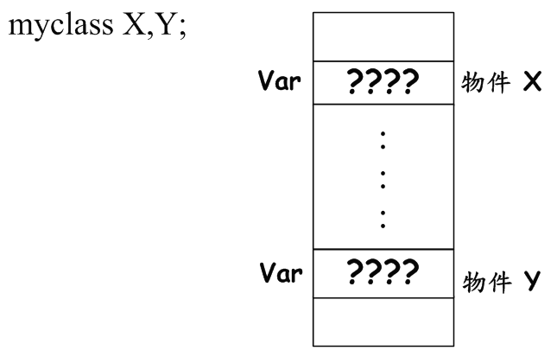
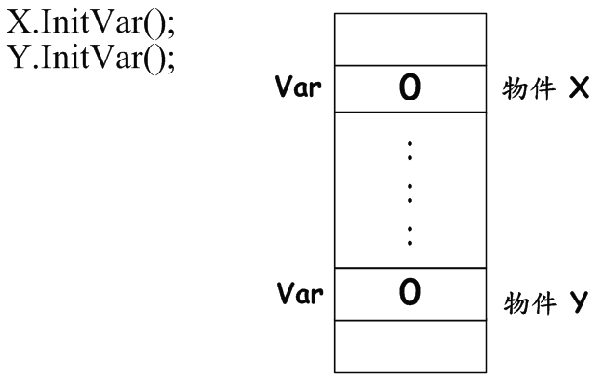
13.4.2
透過成員函式存取私用性資料變數
      Step1：第42行執行完畢，記憶體中將同時存在兩個物件以及它的成員資料。
      Step2：第44~45行執行完畢，將兩個物件的資料變數Var都設為0。

Slide 37
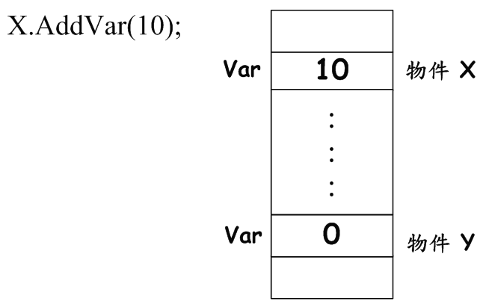
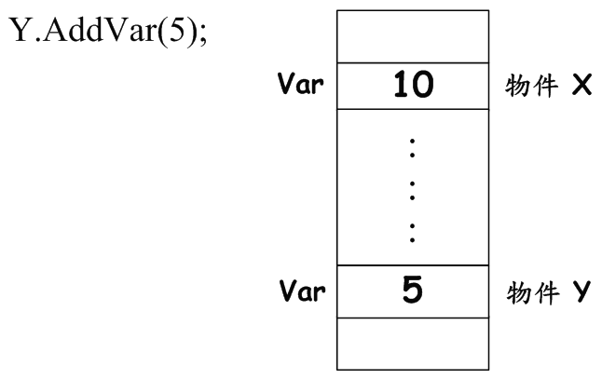
13.4.2
透過成員函式存取私用性資料變數
      Step3：第47行執行完畢，將物件X的資料變數Var被設為10。
      Step4：第52行執行完畢，將物件y的資料變數Var被設為5。

Slide 38
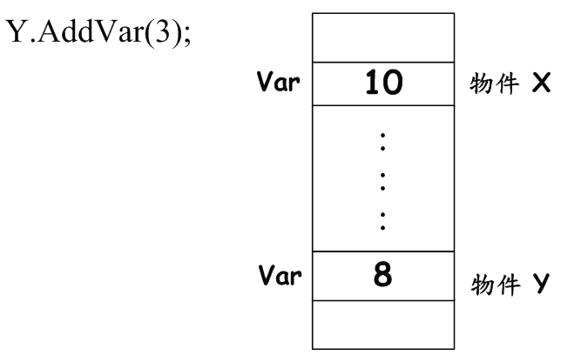
13.4.2
透過成員函式存取私用性資料變數
      Step5：第56行執行完畢，將物件Y的資料變數Var被設為8。
【觀念範例13-3】：改寫範例13-2，使得宣告與定義成員函式合併在類別內。
範例13-3：ch13_03.cpp（檔案位於隨書光碟 ch13\ch13_03.cpp）。

Slide 39
1 2 3 4 5 6 7 8 9 10 11 12 13 14 15 16 17 18 19 20 21 22 23 24 25 26 27 28 29 30 | /******************************* 檔名:ch13_03.cpp 功能:合併定義與宣告成員函式 *******************************/ #include <stdlib.h> #include <stdio.h> class myclass { public: void InitVar() { Var=0; } void AddVar(int b) { Var=Var+b; } void ShowVar() { RealShow(); //執行private的函式 } private: int Var; void RealShow() { printf("Var=%d\n",Var); } };

Slide 40
13.4.2
透過成員函式存取私用性資料變數
31 32 33 34 35 36 37 38 39 40 41 42 43 44 45 46 47 48 49 50 51 | void main(void) { myclass X,Y; X.InitVar(); //在X物件上,執行InitVar成員函式 Y.InitVar(); //在Y物件上,執行InitVar成員函式 X.AddVar(10); //在X物件上,執行AddVar成員函式 printf("物件X\t"); X.ShowVar(); printf("物件Y\t"); Y.AddVar(5); //在Y物件上,執行AddVar成員函式 Y.ShowVar(); printf("物件Y\t"); Y.AddVar(3); //在Y物件上,執行AddVar成員函式 Y.ShowVar(); /* system("pause"); */ }

Slide 41
13.4.2
透過成員函式存取私用性資料變數
  執行結果：
  範例說明：
    我們將4個成員函式在宣告時同時定義函式內容，所以可以省略類別名稱『myclass』與『::』範圍運算子。這種同時宣告與定義函式的方式，稱之為inline函式。
物件X Var=10
物件Y Var=5
物件Y Var=8

Slide 42
13.5 建構函式與解構函式
在前面的範例中，我們必須先執行InitVar函式將成員變數的初始值設定為0，這是因為C++延續了C語言的特性所致（範例13-4也會出現這個問題）。但是這樣子其實是非常不方便的，而且程式設計師常常會忘了做初始動作，而導致程式發生錯誤。如果在產生物件時，能夠自動幫我們把物件清理乾淨（例如設定成員變數的初始值）不是使得設計程式方便多了嗎？是的，C++也考慮到了這一點，而且我們可以在建構函式中來完成這些事情。相對於建構函式是生成物件時自動執行的函式，C++也提供了消滅物件時，自動執行的解構函式。這兩個函式，我們將在本節中加以介紹與示範。
【觀念範例13-4】：不使用建構函式初始化成員變數，而手動將公用型的資料變數設定初始值。
範例13-4：ch13_04.cpp（檔案位於隨書光碟 ch13\ch13_04.cpp）。

Slide 43
13.5 建構函式與解構函式
1 2 3 4 5 6 7 8 9 10 11 12 13 14 15 16 17 18 19 20 21 22 | /******************************* 檔名:ch13_04.cpp 功能:手動設定成員變數初值 *******************************/ #include <stdlib.h> #include <stdio.h> class myclass { public: int VarA; void ShowVar(); private: int VarB; }; void myclass::ShowVar() { printf("VarA=%d\n",VarA); printf("VarB=%d\n",VarB); }

Slide 44
13.5 建構函式與解構函式
23 24 25 26 27 28 29 30 31 32 33 34 35 36 37 38 39 40 41 42 | void main(void) { int i; myclass X[3]; printf("設定初值前\n"); for(i=0;i<3;i++) X[i].ShowVar(); for(i=0;i<3;i++) { X[i].VarA=0; //X[i].VarB=0; //無法取用私用成員變數 } printf("設定初值後\n"); for(i=0;i<3;i++) X[i].ShowVar(); /* system("pause"); */ }

Slide 45
13.5 建構函式與解構函式
  執行結果：
  範例說明：
    (1)第26行，宣告一個物件陣列，陣列中，一共有3個物件X[0]~X[2]。
    (2)雖然我們可以利用外部程式將公用型成員變數VarA設定初值。但仍無法設定使用外部程式來設定私有成員變數VarB的初值。
    (3)請特別注意，我們不能夠在宣告成員變數時設定初值，例如：『int VarB=0;』是不合法的敘述。
設定初值前
VarA=37814128
VarB=4198445
VarA=4202496
VarB=4202500
VarA=37814120
VarB=-1
設定初值後
VarA=0
VarB=4198445
VarA=0
VarB=4202500
VarA=0
VarB=-1

Slide 46
13.5.1 建構函式
建構函式（constructor）是生成物件時，會自動執行的函式，所以我們可以將所有要對該類別物件的初始化設定置於其中。在C++語言中，建構函式的名稱與類別名稱相同，而且不需回傳值，建構函式的宣告及定義語法如下：
建構函式的宣告語法：
建構函式的定義語法：
  語法說明：
    (1)建構函式名稱一定要和類別名稱相同。
    (2)建構函式的宣告與定義也可以合併在類別內定義。
    (3)宣告建構函式一定要在public等級中宣告。
建構函式名稱();
類別名稱::建構函式名稱()
{
…….函式內容…….
}

Slide 47
13.5.1 建構函式
【觀念範例13-5】：使用建構函式改寫範例13-4，使得物件的成員變數在宣告後就自動初始化。
範例13-5：ch13_05.cpp（檔案位於隨書光碟 ch13\ch13_05.cpp）。
1 2 3 4 5 6 7 8 9 10 11 12 13 14 15 16 17 | /********************************* 檔名:ch13_05.cpp 功能:建構函式設定成員變數初值 *********************************/ #include <stdlib.h> #include <stdio.h> class myclass { public: int VarA; myclass(); //宣告建構函式 void ShowVar(); private: int VarB; };

Slide 48
13.5.1 建構函式
18 19 20 21 22 23 24 25 26 27 28 29 30 31 32 33 34 35 36 | myclass::myclass() //定義建構函式 { VarA=0; VarB=0; printf("成員資料已初始化\n"); } void myclass::ShowVar() { printf("VarA=%d\n",VarA); printf("VarB=%d\n",VarB); } void main(void) { myclass X; X.ShowVar(); /* system("pause"); */ }

Slide 49
13.5.1 建構函式
  執行結果：
  範例說明：
    (1)第13行，宣告建構函式，函式名稱一定要和類別名稱相同。
    (2)第18~23行，定義建構函式，函式名稱一定要和類別名稱相同。
    (3)第32行，宣告物件X，當物件X生成時，就會自動立刻執行該類別的建構函式，也就是執行第18~23行程式。
成員資料已初始化
VarA=0
VarB=0

Slide 50
13.5.2 建構函式的引數
在範例13-5中，我們在建構函式中設定了VarA、VarB的初始值，所以任何myclass類別生成的物件，其變數初始值都會是0。也就是說，當您在範例13-5中，加上宣告myclass Y物件時，Y物件的VarA、VarB初始值也會為0。可是這樣的設計方式，似乎仍舊不夠彈性，有的時候，我們會希望產生不同物件時（雖然是同一類別下的物件），每個物件的初始值由我們自由決定且不一定相同時，該怎麼辦呢？沒關係，因為建構函式也可以接受引數的輸入，透過這些引數，我們就可以達到生成物件時，自由指定初值的結果了。
由於建構函式也可以接受引數，所以我們將建構函式的宣告與定義語法修正如下：

Slide 51
13.5.2 建構函式的引數
建構函式（含引數）的宣告語法：
建構函式（含引數）的定義語法：
傳遞引數給建構函式的語法：
  語法說明：
    (1)建構函式名稱一定要和類別名稱相同。
    (2)宣告建構函式一定要在public等級中宣告。
    (3)宣告物件時，同時指定引數給建構函式。
建構函式名稱 (資料型態 [引數1],資料型態 [引數2]…….);
類別名稱::建構函式名稱 (資料型態 引數1,資料型態 引數2…….)
{
…….函式內容…….
}
類別名稱 物件名稱(引數1,引數2…….);

Slide 52
13.5.2 建構函式的引數
【觀念範例13-6】：改寫範例13-5的建構函式，使其能夠依照輸入引數來設定成員變數的初值。
範例13-6：ch13_06.cpp（檔案位於隨書光碟 ch13\ch13_06.cpp）。
1 2 3 4 5 6 7 8 9 10 11 12 13 14 15 16 17 | /********************************* 檔名:ch13_06.cpp 功能:建構函式的引數應用 *********************************/ #include <stdlib.h> #include <stdio.h> class myclass { public: int VarA; myclass(int,int); //宣告建構函式 void ShowVar(); private: int VarB; };

Slide 53
13.5.2 建構函式的引數
18 19 20 21 22 23 24 25 26 27 28 29 30 31 32 33 34 35 36 37 38 39 40 | myclass::myclass(int a,int b) //定義建構函式 { VarA=a; VarB=a+b; } void myclass::ShowVar() { printf("VarA=%d\n",VarA); printf("VarB=%d\n",VarB); } void main(void) { myclass X(3,10); myclass Y(5,40); printf("物件X\n"); X.ShowVar(); printf("物件Y\n"); Y.ShowVar(); /* system("pause"); */ }

Slide 54
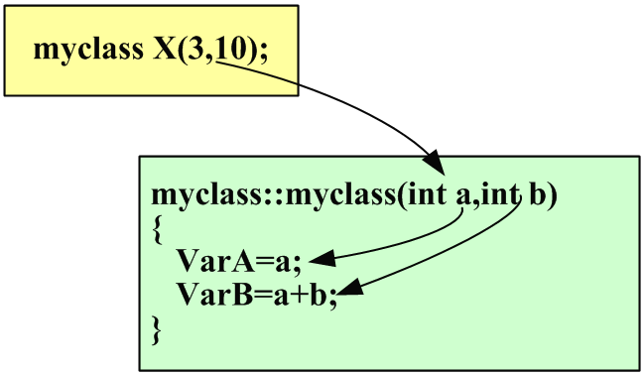
13.5.2 建構函式的引數
  執行結果：
  範例說明：
    (1)第13行，宣告建構函式，並設定兩個引數的資料型態為int。
    (2)第18~22行，定義建構函式，並設定兩個引數的資料型態為int，名稱分別為a,b。
    (3)第31行，宣告物件X並傳遞給
    建構函式兩個引數3、10，當物件
    X生成時，建構函式會收到這兩個
    引數並自動被執行，也就是執行
    第18~22行程式（如圖示意）。
    第32行的Y物件也是相同道理。
VarA=3
VarB=13
物件Y
VarA=5
VarB=45

Slide 55
13.5.2 建構函式的引數
建構函式引數的初始值
  事實上，建構函式仍然是一個函式，由於C++可以設定引數初值，所以一樣可以用第6章所介紹的普通函式設定引數初始值的方法來設定建構函式引數的初始值，而且會在未設定初始值的狀況下，自動依照規定以初始值代替引數數值，請看下面這個範例的示範。
【觀念範例13-7】：改寫範例13-6的建構函式引數串列，使得能夠在引數不足時，自動補上引數值。
範例13-7：ch13_07.cpp（檔案位於隨書光碟 ch13\ch13_07.cpp）。
1 2 3 4 5 6 7 8 | /******************************* 檔名:ch13_07.cpp 功能:建構函式的引數初值應用 *******************************/ #include <stdlib.h> #include <stdio.h>

Slide 56
13.5.2 建構函式的引數
9 10 11 12 13 14 15 16 17 18 19 20 21 22 23 24 25 26 27 28 | class myclass { public: int VarA; myclass(int,int); //宣告建構函式 void ShowVar(); private: int VarB; }; myclass::myclass(int a=0,int b=0) //定義建構函式 { VarA=a; VarB=a+b; } void myclass::ShowVar() { printf("VarA=%d\n",VarA); printf("VarB=%d\n",VarB); }

Slide 57
13.5.2 建構函式的引數
29 30 31 32 33 34 35 36 37 38 39 40 41 42 43 44 | void main(void) { int i; myclass X[3]; myclass Y(5,40); printf("物件Y\n"); Y.ShowVar(); for (i=0;i<3;i++) { printf("物件X[%d]\n",i); X[i].ShowVar(); } /* system("pause"); */ }
  執行結果：
物件Y
VarA=5
VarB=45
物件X[0]
VarA=0
VarB=0
物件X[1]
VarA=0
VarB=0
物件X[2]
VarA=0
VarB=0

Slide 58
13.5.2 建構函式的引數
  範例說明：
    (1)第18行，設定了建構函式的引數初始值為0。為了同時符合X物件陣列（第32行）與Y物件（第33行）的宣告格式，因此，我們必須設定引數初始值，否則將出現引數不足的錯誤。
    (2)其實，我們還可以利用另外一種C++的技巧－覆載（overload）來改寫本範例，同樣可以避免出現引數不足的錯誤，詳見下一小節的說明。
建構函式的成員變數初始列
  如果您傳遞建構函式的引數，只是單純為了設定各成員變數的初始值的話，您也可以將成員變數的初始值列於建構函式定義區之後，語法如下：

Slide 59
13.5.2 建構函式的引數
建構函式的成員變數初始列語法：
  語法說明：
    『:』後面就是成員變數的初始列。編譯器會自動在生成物件時，將成員變數初始值對應到『()』內的引數值。
【觀念範例13-8】：使用建構函式的成員變數初始列，設定成員變數初始值。
範例13-8：ch13_08.cpp（檔案位於隨書光碟 ch13\ch13_08.cpp）。
類別名稱::建構函式 (型態 引數1,型態 引數2…):成員變數a(引數1),成員變數2(引數2)……
{
…….函式內容…….
}

Slide 60
13.5.2 建構函式的引數
1 2 3 4 5 6 7 8 9 10 11 12 13 14 15 16 17 18 19 20 21 22 23 24 25 | /***************************************** 檔名:ch13_08.cpp 功能:建構函式的成員變數初始列應用 *****************************************/ #include <stdlib.h> #include <stdio.h> class myclass { public: int VarA; myclass(int,int); //宣告建構函式 void ShowVar(); private: int VarB; }; myclass::myclass(int a,int b):VarA(a),VarB(b) //定義建構函式 { } void myclass::ShowVar() { printf("VarA=%d\n",VarA); printf("VarB=%d\n",VarB); }

Slide 61
13.5.2 建構函式的引數
26 27 28 29 30 31 32 33 34 35 36 37 38 | void main(void) { myclass X(3,10); myclass Y(5,40); printf("物件X\n"); X.ShowVar(); printf("物件Y\n"); Y.ShowVar(); /* system("pause"); */ }
物件X
VarA=3
VarB=10
物件Y
VarA=5
VarB=40
  執行結果：
  範例說明：
    第18~20行是建構函式的定義，在第18行中，我們使用了成員變數初始列來設定成員變數的初值，所以建構函式的內容即使是空的，也仍然會初始成員變數。

Slide 62
13.5.2 建構函式的引數
預設的建構函式
  事實上，不論您是否定義了建構函式，在程式載入時，編譯器都會產生一個預設建構函式（Default Constructor）。由編譯器產生的預設建構函式其實不會做任何的動作，不過，我們也可以自行製作一個預設建構函式，例如：『myclass(){};』。當呼叫建構函式時，若未傳入任何引數的時候，就會去呼叫「預設建構函式」而非「建構函式」，請見以下的範例。
【觀念範例13-9】：預設建構函式的應用。
範例13-9：ch13_09.cpp（檔案位於隨書光碟 ch13\ch13_09.cpp）。
1 2 3 4 5 6 7 8 | /*********************************** 檔名:ch13_09.cpp 功能:預設建構函式的應用 ***********************************/ #include <stdlib.h> #include <stdio.h>

Slide 63
13.5.2 建構函式的引數
9 10 11 12 13 14 15 16 17 18 19 20 21 22 23 24 25 26 27 28 29 | class myclass { public: int VarA; myclass(){}; //預設建構函式 myclass(int,int); //宣告建構函式 void ShowVar(); private: int VarB; }; myclass::myclass(int a,int b) //定義建構函式 { VarA=a; VarB=a+b; } void myclass::ShowVar() { printf("VarA=%d\n",VarA); printf("VarB=%d\n",VarB); }

Slide 64
13.5.2 建構函式的引數
  執行結果：
  範例說明：
    (1)第13行是預設建構函式。
    (2)第32行是生成X物件，此時會去呼叫第19~23行的建構函式。
    (3)第33行是生成Y物件，此時會去呼叫第13行的預設建構函式。請特別注意的一點是，第33行是『myclass Y;』而非『myclass Y();』。
    (4)由於生成Y物件時，執行的是預設建構函式，而預設建構函式並無內容，所以Y物件的VarA與VarB的內容都是紊亂的。
30 31 32 33 34 35 36 37 38 39 40 41 | void main(void) { myclass X(3,10); myclass Y; printf("物件X\n"); X.ShowVar(); printf("物件Y\n"); Y.ShowVar(); /* system("pause"); */ }
物件X
VarA=3
VarB=13
物件Y
VarA=37814176
VarB=2013273820

Slide 65
13.5.3 覆載與建構函式
覆載（orverload）是C++提供的另一種成員函式功能，簡單的說，覆載允許重複定義多個同名的成員函式（我們將在下一節中示範），只要引數的資料型態或數目或順序不同即可。覆載也可以應用在建構函式中（您也可以將建構函式視為一個自動被執行的成員函式），定義多個不同引數的建構函式，以便提供生成物件時的更大彈性。
【觀念範例13-10】：覆載建構函式，使得在生成物件時，可以依照不同情況執行不同的建構函式。
範例13-10：ch13_10.cpp（檔案位於隨書光碟 ch13\ch13_10.cpp）。
1 2 3 4 5 6 7 8 | /******************************* 檔名:ch13_10.cpp 功能:建構函式的覆載 *******************************/ #include <stdlib.h> #include <stdio.h>

Slide 66
9 10 11 12 13 14 15 16 17 18 19 20 21 22 23 24 25 26 27 28 29 30 31 32 33 34 | class myclass { public: double VarA; myclass(); //宣告無引數的建構函式 myclass(int,int); //宣告兩個整數引數的建構函式 myclass(double,double); //宣告兩個浮點數引數的建構函式 void ShowVar(); private: double VarB; }; myclass::myclass() //定義無引數的建構函式 { VarA=10; VarB=10; } myclass::myclass(int a,int b) //定義兩個整數引數的建構函式 { VarA=a; VarB=a+b; } myclass::myclass(double a,double b) //定義兩個浮點數引數的建構函式 { VarA=a; VarB=a*b; }

Slide 67
35 36 37 38 39 40 41 42 43 44 45 46 47 48 49 50 51 52 53 54 55 56 57 58 59 60 | void myclass::ShowVar() { printf("VarA=%d\n",VarA); printf("VarB=%d\n",VarB); } void main(void) { int i; myclass X[3]; myclass Y(5,40); myclass Z(20.3,30.6); for (i=0;i<3;i++) { printf("物件X[%d]\n",i); X[i].ShowVar(); } printf("物件Y\n"); Y.ShowVar(); printf("物件Z\n"); Z.ShowVar(); /* system("pause"); */ }

Slide 68
13.5.3 覆載與建構函式
物件X[0]
VarA=10.00
VarB=10.00
物件X[1]
VarA=10.00
VarB=10.00
物件X[2]
VarA=10.00
VarB=10.00
物件Y
VarA=5.00
VarB=45.00
物件Z
VarA=20.30
VarB=621.18
  執行結果：
  範例說明：
    (1)第13~15行宣告了3個建構函式，但引數的個數或資料型態卻不相同。
    (2)第20~34行是3個建構函式的定義，其內的建構內容並不相同。
    (3)第44行生成X物件陣列，由於沒有引數，所以會執行第20~24行的建構函式。

Slide 69
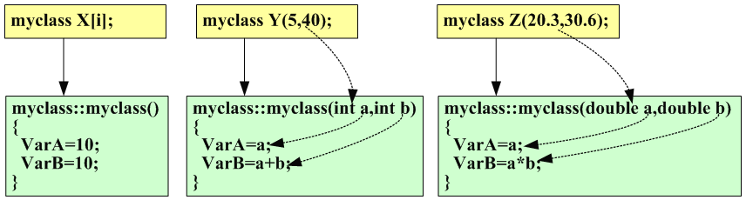
13.5.3 覆載與建構函式
    (4)第45行生成Y物件，由於有2個整數引數，所以會執行第25~29行的建構函式。
    (5)第46行生成Z物件，由於有2個浮點數引數，所以會執行第30~34行的建構函式。

Slide 70
13.5.4 解構函式
相對於建構函式，C++的類別也提供了解構函式。解構函式（Destructor），又稱破壞函式，顧名思義，解構函式與建構函式的功能剛好相反。當生成物件時會自動執行建構函式，而在物件將被消滅時，則會自動執行解構函式。宣告與定義解構函式的語法如下：
解構函式的宣告語法：
解構函式的定義語法：
  語法說明：
    解構函式的名稱也和類別名稱相同，不過前面要多加「~」符號。
【觀念範例13-11】：觀察解建構函式的執行時機。
範例13-11：ch13_11.cpp（檔案位於隨書光碟 ch13\ch13_11.cpp）。
解構函式名稱();
類別名稱::解構函式名稱()
{
…….函式內容…….
}
1 2 3 4 | /********************************** 檔名:ch13_11.cpp 功能:觀察解建構函式的執行時機 **********************************/

Slide 71
5 6 7 8 9 10 11 12 13 14 15 16 17 18 19 20 21 22 23 24 25 26 27 28 29 30 31 32 33 34 | #include <stdlib.h> #include <stdio.h> class myclass { public: myclass(); //宣告建構函式 ~myclass(); //宣告解構函式 }; myclass::myclass() //定義建構函式 { printf("建構函式執行中..........\n"); } myclass::~myclass() //定義解構函式 { printf("解構函式執行中..........\n"); } void main(void) { printf("程式開始執行\n"); printf("準備生成物件\n"); myclass X; printf("物件生成完畢\n"); printf("程式即將結束\n"); /* system("pause"); */ }

Slide 72
13.5.4 解構函式
  執行結果：
  範例說明：
    (1)從執行結果中，我們可以發現，執行物件的解構函式將會在主函式結束之後才執行，這是因為在主函式中所宣告的物件X為區域變數，因此當主函式執行完畢時，物件X才會被系統從記憶體中刪除，此時解構函式才會被執行，而當解構函式執行完畢後，程式才真的宣告結束，整個執行流程如下圖。
程式開始執行
準備生成物件
建構函式執行中..........
物件生成完畢
程式即將結束
解構函式執行中..........

Slide 73
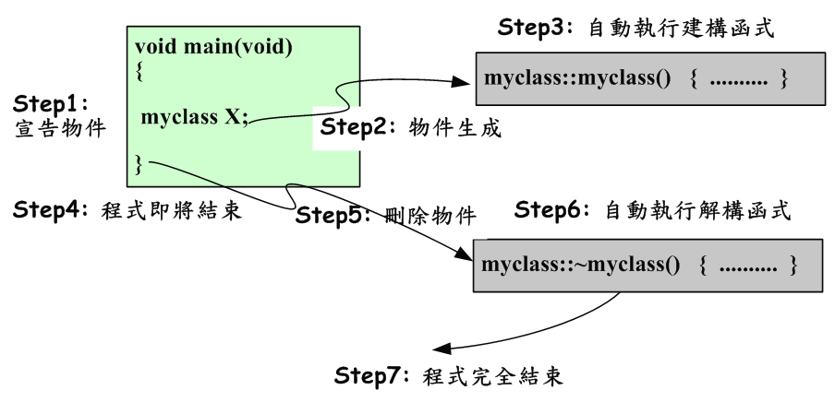
13.5.4 解構函式
圖13-3 物件的生成與消失
    (2)或許讀者會覺得奇怪，本範例若未撰寫解構函式，似乎並不會造成任何影響，因為程式結束時，本來就會刪除物件，歸還記憶體給系統。的確話是沒錯，不過，有的時候，並不是這樣的，特別是在動態配置記憶體以及運用指標時，若不在解構函式中做一些處理，就很容易出現問題。

Slide 74
13.6 覆載與成員函式多功能化
C++為了讓程式設計師在使用物件的時候，能夠更彈性也更具一致性，所以允許在類別中宣告同名但引數不盡相同的成員函式，這就是所謂的覆載（orverload）功能。
  物件導向程式設計的一大目標是為了開發更大型的專案時，方便程式的開發與維護。換句話說，最底層的程式設計師可以設計許多的類別與物件，供上層應用的程式設計師取用。對上層應用的程式設計師而言，他只需要知道目前有哪些類別／物件可以使用，並且該類別／物件提供了哪些屬性（即公用的資料變數）以及方法（即公用的成員函式）即可。然後運用這些物件的屬性與方法來完成工作。
  就上層應用的程式設計師而言，不但不必知道方法的內部運作方式，而且最好同一類的方法也使用相同的名稱，而不必考慮引數的數量及資料型態的差別。舉例來說，假設某一個物件X的某一個方法名稱為Sum，功能為加總，我們只要指定X.Sum(1,3)、X.Sum(1.5,5.6)、X.Sum(1,2,3)、、、等等，它就會自動幫我們把輸入的引數加起來並回傳，而不必考慮引數的數量及資料型態。為了做到這樣的功能，因此，C++必須允許定義相同名稱的成員函式，以便提高類別／物件的方便性，我們直接用下面這個範例，看看到底C++是如何做到的。

Slide 75
13.6 覆載與成員函式多功能化
【觀念範例13-12】：使用覆載設計成員函式。
範例13-12：ch13_12.cpp（檔案位於隨書光碟 ch13\ch13_12.cpp）。
1 2 3 4 5 6 7 8 9 10 11 12 13 14 15 16 | /******************************* 檔名:ch13_12.cpp 功能:成員函式的覆載 *******************************/ #include <stdlib.h> #include <stdio.h> class myclass { public: int Sum(int,int); double Sum(double,double); int Sum(int,int,int); double Sum(double,double,double); };

Slide 76
17 18 19 20 21 22 23 24 25 26 27 28 29 30 31 32 33 34 35 36 37 38 39 40 41 42 43 | int myclass::Sum(int a,int b) { return a+b; } double myclass::Sum(double a,double b) { return a+b; } int myclass::Sum(int a,int b,int c) { return a+b+c; } double myclass::Sum(double a,double b,double c) { return a+b+c; } void main(void) { myclass X; printf("X.Sum(1,2)=%d\n",X.Sum(1,2)); printf("X.Sum(1.5,2.3)=%.1f\n",X.Sum(1.5,2.3)); printf("X.Sum(1,2,3)=%d\n",X.Sum(1,2,3)); printf("X.Sum(1.5,2.3,3.7)=%.1f\n",X.Sum(1.5,2.3,3.7)); /* system("pause"); */ }

Slide 77
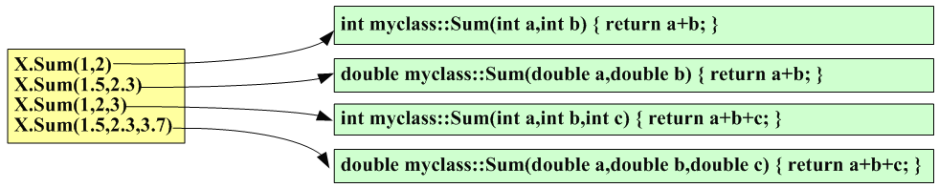
13.6 覆載與成員函式多功能化
X.Sum(1,2)=3
X.Sum(1.5,2.3)=3.8
X.Sum(1,2,3)=6
X.Sum(1.5,2.3,3.7)=7.5
  執行結果：
  範例說明：
    (1) 第12~15行，利用重載技巧宣告了4個成員函式Sum，其引數數目或資料型態有所不同。
    (2) 第17~32行，4個成員函式Sum的定義。
    (3) 第38~41行，呼叫4次的Sum成員函式，編譯器會依據不同的引數數目及資料型態，正確地執行對應的成員函式，如下圖。

Slide 78
13.6 覆載與成員函式多功能化
【觀念範例13-13】：使用覆載設計成員函式，並且接受引數為其他類別的物件。
範例13-13：ch13_13.cpp（檔案位於隨書光碟 ch13\ch13_13.cpp）。
1 2 3 4 5 6 7 8 9 10 11 12 13 14 15 | /******************************* 檔名:ch13_13.cpp 功能:成員函式的覆載 *******************************/ #include <stdlib.h> #include <stdio.h> class Vector2 { public: double x,y; void Set(double,double); };

Slide 79
13.6 覆載與成員函式多功能化
16 17 18 19 20 21 22 23 24 25 26 27 28 29 30 31 32 33 34 35 36 37 38 39 40 41 | class myclass { public: int Sum(int,int); double Sum(double,double); int Sum(int,int,int); double Sum(double,double,double); Vector2 Sum(Vector2,Vector2); }; int myclass::Sum(int a,int b) { return a+b; } double myclass::Sum(double a,double b) { return a+b; } int myclass::Sum(int a,int b,int c) { return a+b+c; } double myclass::Sum(double a,double b,double c) { return a+b+c; }

Slide 80
42 43 44 45 46 47 48 49 50 51 52 53 54 55 56 57 58 59 60 61 62 63 64 65 66 67 68 69 70 | Vector2 myclass::Sum(Vector2 a,Vector2 b) { Vector2 tempVector; tempVector.x=a.x+b.x; tempVector.y=a.y+b.y; return tempVector; } void Vector2::Set(double m,double n) { x=m; y=n; } void main(void) { myclass X; Vector2 i; i.Set(20,40); Vector2 j; j.Set(15,45); printf("Vector i=(%.0f,%.0f)\n",i.x,i.y); printf("Vector j=(%.0f,%.0f)\n",j.x,j.y); Vector2 k; k=X.Sum(i,j); printf("Vector k=(%.0f,%.0f)\n",k.x,k.y); /* system("pause"); */ }

Slide 81
13.6 覆載與成員函式多功能化
Vector i=(20,40)
Vector j=(15,45)
Vector k=(35,85)
  執行結果：
  範例說明：
    (1) 這個範例是範例13-12的擴充，在本範例中，我們在第9~14行，宣告了另一個類別Vector2，用來代表二維向量。並提供一個Set成員函式在第50~54行。
    (2) 第23行，我們又增加了myclass的另一個成員函式Sum，它接受的引數是兩個Vector2類別的物件，並且回傳一個Vector2類別的物件。
    (3) 第42~48行，是新增myclass類別的成員函式Sum的程式碼，它會做二維向量的加法，並回傳二維向量。
    (4) 第59~60行，宣告一個Vector2類別的物件i，並設定成員變數為(20,40)。
    (5) 第61~62行，宣告一個Vector2類別的物件j，並設定成員變數為(15,45)。
    (6) 第66行，宣告一個Vector2類別的物件k。
    (7) 第67行，透過X物件的Sum成員函式，幫我們做Vector2的加法，所以k向量=(35,85)。由此可知，在這個範例中，我們將myclass類別的Sum成員函式功能又擴充到了二維向量的加法。

Slide 82
13.7 this指標
this指標是一個非常特別的指標，對於任何類別而言，this就是代表著該類別本身的指標，當我們存取或執行類別中的成員變數或成員函式時，實際上都是透過this指標達成的。舉例來說，假設有一類別mycalss定義如下，事實上，在成員函式add( )的敘述『x=100;』，其實應該是『this->a=100;』，但由於this是一個隱性指標，所以可以省略不寫。
class myclass { public: void add( ){x=100;}; int x; };

Slide 83
13.7 this指標
【觀念範例13-14】：使用this指標設定成員變數。
範例13-14：ch13_14.cpp（檔案位於隨書光碟 ch13\ch13_14.cpp）。
1 2 3 4 5 6 7 8 9 10 11 12 13 14 15 16 17 18 19 | /**************************** 檔名:ch13_14.cpp 功能:this指標 ****************************/ #include <stdlib.h> #include <stdio.h> class myclass { public: void SetVarA(int); void SetVarB(int); void ShowData(); private: int VarA; int VarB; };

Slide 84
13.7 this指標
20 21 22 23 24 25 26 27 28 29 30 31 32 33 34 35 36 37 38 39 40 41 42 | void myclass::SetVarA(int value) { this->VarA=value; } void myclass::SetVarB(int value) { this->VarB=value; } void myclass::ShowData() { printf("VarA=%d\n",this->VarA); printf("VarB=%d\n",this->VarB); } void main(void) { myclass ObjX; ObjX.SetVarA(100); ObjX.SetVarB(200); ObjX.ShowData(); /* system("pause"); */ }

Slide 85
13.7 this指標
  執行結果：
  範例說明：
    在第22、26、30~31行的成員函式中，我們存取成員變數VarA與VarB都是透過this指標完成的，事實上，有沒有註明這個this指標都沒關係，結果其實是一樣的。
VarA=100
VarB=200

Slide 86
13.8 友誼函式
在前面的章節中，我們瞭解了C++如何做到資料封裝及隱藏的效果。C++規定只有類別內的成員函式可以存取私用資料以及保護性資料，因此當然可以達到資料封裝及隱藏的目的。不過這樣一來，如果外部程式中，有某些特殊函式需要取用類別中的隱藏資料，就會變得很麻煩，因為它必須去呼叫一個成員函式來替它完成這項工作，而這些多餘的手續將會造成時間的浪費。

Slide 87
13.8 友誼函式
不過我們不用太擔心這個問題，因為C++語言提供了一種特殊的友誼函式（友誼函式並非類別內部定義的函式），只要透過友誼函式，我們一樣可以在外部存取類別內的私用及保護性資料。
  類別的封裝與隱藏資料就像是每個家庭一樣，如果我們把家庭當作類別，自然家庭的成員都可以取用所有家中的東西，而外人就不可以取用家中的東西。除非是家裡面將這些東西開放給外人用，例如透天房子外面的地下水龍頭、垃圾筒等等，這些不設定特定人士取用的東西，在類別中，相當於是公用變數。而外人想要取用私用變數，則必須透過家中成員的協助，例如外人想要借個電話，就必須經由家人的協助來完成。不過就像現實生活一樣，除了家中成員之外，我們還會有許多的好朋友，我們也可以允許這些好朋友來自行取用家中的私用器具，例如電話。在C++中，同樣提供了這個功能，不過前提是我們必須先設定好朋友的名單，這樣子，編譯器才會知道哪些外部函式是友誼函式，在類別中宣告友誼函式的語法如下：

Slide 88
13.8 友誼函式
宣告友誼函式的語法：
  語法說明：
    (1)我們必須在類別內宣告友誼函式。
    (2)一但被宣告為友誼函式，該友誼函式的定義不必是類別成員（也就是定義函式時，前面不用加上『類別名稱::』），也同樣有權利可以存取類別中的私有及保護性資料。
    (3)使用友誼函數，在某些時候，可以增加程式的可讀性
【觀念範例13-15】：使用友誼函式存取類別中的私有資料。
範例13-15：ch13_15.cpp（檔案位於隨書光碟 ch13\ch13_15.cpp）。
class 類別名稱
{
…
…
public:
friend 函式回傳型態 友誼函式名稱(引數串列);
};

Slide 89
1 2 3 4 5 6 7 8 9 10 11 12 13 14 15 16 17 18 19 20 21 22 23 24 25 26 27 28 29 30 31 32 | /**************************** 檔名:ch13_15.cpp 功能:友誼函式 ****************************/ #include <stdlib.h> #include <stdio.h> class BP { public: BP(); BP(int b,int p); int GetBaseNo(); int GetPow(); friend int CalPow(BP B); //宣告友誼函式 private: int BaseNo; int Pow; }; BP::BP() { } BP::BP(int b,int p) { BaseNo=b; Pow=p; }

Slide 90
34 35 36 37 38 39 40 41 42 43 44 45 46 47 48 49 50 51 52 53 54 55 56 57 58 59 60 61 62 63 64 | int BP::GetBaseNo() { return BaseNo; } int BP::GetPow() { return Pow; } int CalPow(BP Obj) //友誼函式定義,不須指定類別 { int i; int result=1; for(i=1;i<=Obj.Pow;i++) //計算BaseNo的B.Pow次方 result=result*Obj.BaseNo; return result; } void main(void) { int Ans; BP ObjA(10,3),ObjB(20,2); Ans=CalPow(ObjA); printf("底數=%d\t指數=%d\t答案=%d\n",ObjA.GetBaseNo(),ObjA.GetPow(),Ans); Ans=CalPow(ObjB); printf("底數=%d\t指數=%d\t答案=%d\n",ObjB.GetBaseNo(),ObjB.GetPow(),Ans); /* system("pause"); */ }

Slide 91
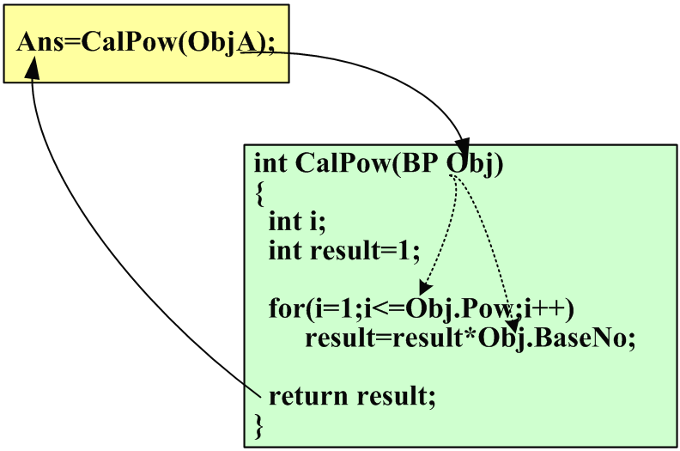
13.8 友誼函式
  執行結果：
  範例說明：
    (1)在上面的程式中，類別BP裡面存有底數BaseNo及指數Pow，兩者都是私有資料變數，因此只有成員函式與友誼函式可以存取它。
    (2)當我們使用友誼函式CalPow計算答案時，其流程如下所示：
底數=10 指數=3 答案=1000
底數=20 指數=2 答案=400

Slide 92
13.8 友誼函式
    (3)或許讀者會產生一個疑問，如果把友誼函式CalPow ( )，定義在類別中，當做類別的成員函式，不是也同樣可以達到相同效果嗎？沒錯，當我們把CalPow宣告為成員函式，同樣可以求得答案（因為成員函式本來就可以存取私用的資料變數），不過如此一來，我們就必須使用下列語法來呼叫成員函式以求得答案了。
    而當我們把函式定義在外面，成為類別的友誼函式時，則呼叫動作就變成如下的語法：
    比較上述兩種呼叫方式，一種是以物件為本體，執行物件的方法，而另一種則是將物件變成流動的實體，被傳送到友誼函式之中。您感覺哪一種比較好呢？筆者並沒有定論，端看您設計程式的習慣，以及實務上的考量而定。
Ans=ObjA.CalPow(); Ans=ObjB.CalPow();
Ans=CalPow(ObjA); Ans=CalPow(ObjB);

Slide 93
13.9 class 與struct的比較
class其實是源自於struct的語法衍生而來的，但C語言的struct結構體具有兩大特色(1)C語言的struct無法區分資料的存取等級、(2) C語言的struct無法建立成員函式。
  C++對於C語言的struct做了兩大變革如下：
    (1)仍延續的C語言的struct語法並加以擴充為C++的struct語法。
    (2)改變為class語法。
  class語法在前面章節中，我們已經有了基本的認識。而什麼是C++的struct語法呢？其實它和class語法差不多，同樣具有區分資料存取等級的功能，而且也允許存在成員函式。而C++的struct語法和class語法唯一的差別在於『預設的保護等級』。對於class而言，所有未明確宣告等級的資料及成員函式，其預設等級皆為private；而對於struct而言，所有未明確宣告等級的資料及成員函式，其預設等級皆為public。（所以如果所有的資料與函式都被明確宣告等級的話，C++的struct與class幾乎是同義的兩種指令。）
【觀念範例13-16】：改寫範例13-2，使用C++的struct語法改寫class語法。
範例13-16：ch13_16.cpp（檔案位於隨書光碟 ch13\ch13_16.cpp）。

Slide 94
1 2 3 4 5 6 7 8 9 10 11 12 13 14 15 16 17 18 19 20 21 22 23 24 25 26 27 28 29 | /**************************** 檔名:ch13_16.cpp 功能:使用struct替代class ****************************/ #include <stdlib.h> #include <stdio.h> struct myclass { public: void InitVar(); void AddVar(int b); void ShowVar(); private: int Var; void RealShow(); }; void myclass::InitVar() { Var=0; } void myclass::AddVar(int b) { Var=Var+b; }

Slide 95
30 31 32 33 34 35 36 37 38 39 40 41 42 43 44 45 46 47 48 49 50 51 52 53 54 55 56 57 58 59 | void myclass::ShowVar() { RealShow(); //執行private的函式 } void myclass::RealShow() { printf("Var=%d\n",Var); } void main(void) { myclass X,Y; X.InitVar(); //在X物件上,執行InitVar成員函式 Y.InitVar(); //在Y物件上,執行InitVar成員函式 X.AddVar(10); //在X物件上,執行AddVar成員函式 printf("物件X\t"); X.ShowVar(); printf("物件Y\t"); Y.AddVar(5); //在Y物件上,執行AddVar成員函式 Y.ShowVar(); printf("物件Y\t"); Y.AddVar(3); //在Y物件上,執行AddVar成員函式 Y.ShowVar(); /* system("pause"); */ }

Slide 96
13.9 class 與struct的比較
  執行結果：
  範例說明：
    這個範例和範例13-2的差別僅在於第9行，在第9行中，我們使用了struct來取代class。這是因為所有的資料變數與成員函式都已經被明確宣告了等級，所以我們只需要直接替換關鍵字就可以了。
物件X Var=10
物件Y Var=5
物件Y Var=8

Slide 97
13.10 C/C++語法整理
在前面的小節中，我們學習了C++基本的程式設計方式－『類別』與『物件』。C++提供的物件導向程式設計技巧還有很多，例如運算子重載、類別繼承、虛擬函式、例外處理等等，不過礙於篇幅，我們將不介紹這些主題。在本小節中，我們將介紹一些由C轉變為C++時的一些變革。事實上，某些C與C++語法上的差異，有些我們已經在前面介紹過了，並且在介紹時已經標明兩者的不同，如下表。
C | C++ | 說明
(int) a; | int (a); | 強迫資料轉型
int *p; | int* p; | 宣告指標
int i; for(i=0;i<=5;i++) { ………} | for(int i=0;i<=5;i++) { ………} | C++可隨處宣告變數，而C必須在區段一開始處就宣告變數。
 | bool x; | 新的布林資料型態

Slide 98
13.10 C/C++語法整理
C | C++ | 說明
/* …. */ | // | 註解格式
int *p; | :: | 可使用範圍運算子『::』存取外在變數。
不提供引數預設值的設定 | 提供引數預設值的設定 | 函式的引數預設值宣告是C++的新功能
int Sum(a,b) int a; int b; { ……} | int Sum(int a,int b) { ……} | 引數列有些不同，但新版的C則可以使用C++的語法。（或者應該說是C++採用了新版C的語法）
 | private,throw…. | C++多了一些關鍵字
不檢查enum型態 | 檢查enum型態 | 必須視編譯器版本而定

Slide 99
13.10 C/C++語法整理
C | C++ | 說明
struct | struct | C++的結構體可以區分資料保護等級
#include <stdio.h> | #include <iostream> using namespace std; | 引入標頭檔不需要加上.h副檔名並且應該使用名稱空間。（我們將馬上介紹）
malloc(); free(); | New delete | 動態配置記憶體
除了上述的幾個簡單語法的轉變之外，C++還改變了C語言的許多語法，並且提出一些使用物件導向觀念設計的標準C++函式庫（例如：iostream.h）。在後面的章節中，我們將詳細介紹這些技術與函式庫。

Slide 100
13.11 名稱空間（namespace）
與C++的可見度（scope）
名稱空間（Namespaces），在傳統上，指的是一群名字的集合，並且在該集合內不會發生重複的現象，也就是說，名稱空間內的所有名稱都具有唯一性。
13.11.1 C++為何需要名稱空間
  C語言允許使用者自行定義函式並製作成函式庫，這意味著，這些名稱對於定義者而言是簡單易懂並具有文字語意的，舉例來說，如果該函式內的功能是二分搜尋法，我們常常會將該函式名稱宣告為search或Search，使得我們在維護上可以一目了然。
  由於函式名稱可以由使用者定義，並且可能不同的程式設計師都發展了一些函式庫，當我們使用多人分別發展完成的函式庫時，就很難保證所有的函式名稱以及全域變數名稱都不相同。舉例來說，可能A函式庫的search函式代表的是二分搜尋法，而B函式庫的search函式代表的是循序搜尋法。而A函式庫與B函式庫則由不同的程式設計師，甚至是不同廠商所設計，因此上述狀況是非常有可能會發生的，當這種狀況發生時，而我們又同時引入這兩個標頭檔，就會產生函式名稱衝突的問題（尤其是全域變數同名的狀況尤其顯著）。

Slide 101
13.11.1 C++為何需要名稱空間
事實上，變數名稱衝突牽扯到的是變數的視野或稱為可見度範圍（scope），在第9章中，我們曾經提及C語言提供的5種變數等級，在引入不同函式庫時會產生全域變數名稱衝突的問題（發生在跨檔案視野的全域變數，如果使用的是檔案內的全域變數就不會出現這種問題）。
  對於C++而言，除了繼續支援C語言的5種變數等級之外，另外又多增加了2種scope；其一是類別的可見度（class scope），這在前面章節中，我們已經見識過了。而另外一種則是namespace（名稱空間）。

Slide 102
13.11.2 定義名稱空間
在本章前面的範例中，我們曾透過C++的範圍運算子『::』指定該成員函式所屬的類別。事實上，這也就是scope的基本觀念，並且C++還將它擴充到了外在變數的引用。因此只要我們能夠告訴編譯器，目前所使用的是哪一個檔案的變數、函式，就可以避免名稱衝突的問題了，而這也就是namespace的技巧根據（每一個名稱空間區段有每一個區段的scope）。
  為了讓程式開發者只關心自己所開發檔案內的函式與變數名稱，而不用理會是否與其他檔案的函式、變數名稱產生衝突。程式開發者必須在程式之中宣告、定義namespace，以及namespace的範圍。

Slide 103
13.11.2 定義名稱空間
宣告與定義namespace的三種語法：
  (1)宣告並同時定義namespace的語法：
  語法說明：
    (1){}其實就是C語言的自定程式區段，只不過我們在C語言中，不可以為該區段取一個名字，而在C++中，我們可以為該區段取一個空間名稱（區段名稱）。
    (2)區段內的所有函式與變數名稱都將被套用『空間名稱』。
  【範例】：
  範例說明：
    區段內的變數a與函式func1將被套用空間名稱－『myNamespace』。
namespace 空間名稱
{
…namespace涵蓋範圍內容…
}
namespace myNamespace { int a=0; void func1(void); //宣告func1 }

Slide 104
13.11.2 定義名稱空間
  (2)接續定義已宣告的namespace：
  語法說明：
    名稱空間不一定要連續，您可以為一個已宣告的空間名稱，追加另一個程式區段。
namespace 已定義的空間名稱
{
…namespace涵蓋範圍內容…
}

Slide 105
13.11.2 定義名稱空間
  【範例】：
  範例說明：
    第一次出現的myNamespace1是使用第一種語法宣告的空間名稱，而第二次出現的myNamespace1則是使用第二種語法宣告的名稱空間。所以變數a,c、函式func1,func3的空間名稱都是myNamespace1。
namespace myNamespace1 { int a=0; void func1(void); //宣告func1 } namespace myNamespace2 { int b=10; void func2(void); //宣告func2 } namespace myNamespace1 { int c=100; void func3(void); //宣告func3 }

Slide 106
13.11.2 定義名稱空間
  (3)不具名的namespace：
  語法說明：
    我們也可以不設定『空間名稱』，此時稱之為一個『不具名的空間名稱』。
namespace
{
…namespace涵蓋範圍內容…
}

Slide 107
13.11.2 定義名稱空間
  【範例】：
  範例說明：
    變數a,c、函式func1,func3的『空間名稱』都是『不具名的空間名稱』。
namespace { int a=0; void func1(void); //宣告func1 } namespace myNamespace { int b=10; void func2(void); //宣告func2 } namespace { int c=100; void func3(void); //宣告func3 }

Slide 108
13.11.2 定義名稱空間
namespace的規定：
  當我們定義好每一個程式區段的namespace之後，事實上，我們只有一個規則需要遵循，這個規則就是『同一空間名稱的程式區段內的變數、函式名稱不可以重複』。至於不同空間的變數、函式名稱就可以重複了。
  【範例】：
namespace myNamespace1 { int a=0; //宣告變數a（空間名稱為myNamespace1） void func1(void); //宣告函式func1（空間名稱為myNamespace1） } namespace myNamespace2 { int a=10; //宣告變數a（空間名稱為myNamespace2） void func1(void); //宣告函式func1（空間名稱為myNamespace2） } namespace myNamespace1 { int b=100; //宣告變數b（空間名稱為myNamespace1） void func2(void); //宣告函式func2（空間名稱為myNamespace1） }

Slide 109
13.11.2 定義名稱空間
  範例說明：
    (1)名稱空間myNamespace1內包含了變數a,b、函式func1,func2。沒有發生名稱衝突的現象。
    (2)名稱空間myNamespace2內包含了變數a、函式func1。沒有發生名稱衝突的現象。
    (3)雖然myNamespace1與myNamespace2都包含了變數a與函式func1，但由於隸屬於不同的名稱空間範圍，所以並沒有違反規定。

Slide 110
13.11.2 定義名稱空間
巢狀namespace的規定：
  在名稱空間的區段內也可以再定義另一個名稱空間區段，只要同一層的『空間名稱』不相同，而且每一層相同『空間名稱』區段內的變數或函式名稱不相同就可以了。至於不同層但『空間名稱』相同的變數、函式則可以同名。
  【範例】：
  範例說明：
    我們一共定義了3個變數a，但分屬不同的namespace，分別是『內層n_a』的變數a、『內層n_b』的變數a、『外層n_a』的變數a。所以這個範例是合法的。
namespace n_a { namespace n_a { int a; } namespace n_b { int a; } int a; }

Slide 111
13.11.3 存取名稱空間內的成員
雖然我們可以在不同名稱空間區段中宣告相同的變數與函式，而且在同一區段內存取這些變數與函式不會出現名稱混亂的問題（因為scope相同，侷限在該區段內）。但是如果想要取用別的名稱空間區段內的變數或函式時，就必須使用『::』範圍運算子來達到目的了。
存取名稱空間內的成員（變數與函式），又分為下列三種方式（前提是該名稱空間不能是不具名的名稱空間）：

Slide 112
13.11.3 存取名稱空間內的成員
(一)明確方式存取名稱空間的成員
  明確存取名稱空間的成員時，必須要使用『::』來區隔每一層名稱空間。其語法如下
  明確方式存取名稱空間成員的語法
  語法說明：
    由於名稱空間允許巢狀的定義方式，因此，當我們將所有階層的名稱空間都串聯起來時，再加上變數，就一定是唯一的。這就好像是檔案路徑一樣，最後面的『變數』則可以視為檔名，而『名稱空間』可以視為目錄，所以這種表示法，就好比一個絕對路徑（每一個位於檔案系統中的檔案加上絕對路徑後一定是唯一的），只不過這裡不是用檔案系統的『/』來間隔父子目錄，而是用『::』來加以間隔階層關係。
最外層名稱空間::內一層名稱空間:: ……… ::最內層名稱空間::變數

Slide 113
13.11.3 存取名稱空間內的成員
(二)using directive存取名稱空間的成員
  如果我們的名稱空間數量不多，而且不會常常跨越到其他名稱空間區段的話，其實我們可以先將scope切換（擴充）到某一個名稱空間內，此時，您就可以直接取用該名稱空間的變數與函式了，這種切換名稱空間scope的方式稱之為using directive，其語法如下
  using directive切換（擴充）名稱空間的語法
  語法說明：
    如果要切換（擴充）的名稱空間只有一層，則只需要直接指定空間名稱即可。
using namespace 最外層名稱空間:: ……… ::最內層名稱空間;

Slide 114
13.11.3 存取名稱空間內的成員
(三)using declaration存取名稱空間的成員
  在using directive方式當中，我們會發現「using directive」明顯地比「明確式取用」方便多了，因為我們不必每次存取名稱空間成員時都加上很長的階層名稱。不過使用using directive仍舊會有一些問題，尤其是當名稱空間數量越來越多時，由於擴充scope的關係，將會使得變數名稱衝突的現象再度發生。因此，C++提供了最後一種方式來存取名稱空間的成員，那就是「using declaration」。
  使用using declaration來存取某個名稱空間的成員時，會將該成員視為目前namespace的區域成員之一，因此可以慢慢增加目前的scope。其語法如下：
  using declaration擴充名稱空間成員的語法
  語法說明：
    using declaration必須指定要擴充的空間名稱以及要擴充的成員名稱。它與using directive最大的差別有兩點如下：
using 最外層名稱空間:: ……… ::最內層名稱空間::最內層名稱空間成員;

Slide 115
13.11.3 存取名稱空間內的成員
      (1)using directive擴充scope時，一次擴充一個名稱空間內的所有成員。而using declaration擴充scope時，一次只會擴充某一個名稱空間的某一個成員。
      (2)using directive擴充scope時，如果已被擴充的不同名稱空間的變數宣告或函式宣告發生了衝突，並不會馬上產生錯誤，它只會在取用衝突的變數或函式時，才會發生錯誤。而using declaration擴充scope時，除了一次只會擴充某一個名稱空間的某一個成員之外，而且只要是變數宣告或函式宣告發生錯誤時，就會立刻發生錯誤。
  【範例】
  範例說明：
    先擴充scope包含n1名稱空間成員a變數，再擴充scope包含n2名稱空間成員func1函式。
using n1::a; using n2::func1;

Slide 116
13.11.4 名稱空間的別名
如果變數位於同一個名稱空間且變數名稱相同，會被編譯器視為錯誤。而每一個程式的變數名稱都很多，因此很容易發生名稱衝突，所以我們只能從空間名稱著手來解決問題。為了讓空間名稱不相同，各家提供標準函式庫的廠商大多會取一個非常隴長的名稱來作為該函式庫的空間名稱，而且有時候會將名稱取的非常怪異，以避免產生空間名稱與別的函式庫的空間名稱相同。為了替代隴長的空間名稱，因此C++提供了名稱空間別名的機制，程式設計師可以為隴長的空間名稱取一個簡單易懂的別名來加以替代，不過這個名稱空間別名同樣必須不能重複。設定名稱空間別名的語法如下：
  設定名稱空間別名的語法
  或
  語法說明：
    由上述兩種語法可知，我們除了可以為名稱空間取一個別名，還可以為這個別名再取另一個別名。
namespace 空間名稱別名=空間名稱;
namespace 新的空間名稱別名=已存在的空間名稱別名;

Slide 117
13.11.4 名稱空間的別名
  【範例】
    原本隴長的空間名稱
    取了空間名稱別名之後
  【註】：其實名稱衝突在很多狀況下都會發生，因此也有單位致力於解決此一問題。解決方法大多使用namespace來加以解決，但其細節則有些許差異，例如：目前最流行XML文件就會發生標籤名稱衝突的現象，也同樣是使用namespace來加以解決，不過為了確保名稱空間的唯一性，在XML中，則使用了URL+URN（合稱URI）來代表唯一性。這是因為URL是網路上早就已經可以確保的唯一性來源（例如每一家公司的網址都不會相同）。而URN則是檔案系統中目錄與檔案的階層唯一性。此外，在別名方面，由於URI同樣是又臭又長，所以XML的namespace同樣也支援了名稱空間別名的機制。
GUN_Free_Library_Quick_Sort_Float::a=10; GUN_Free_Library_Quick_Sort_Float::b=30;
namespace GNU_Sort=GUN_Free_Library_Quick_Sort_Float; GNU_Sort::a=10; GNU_Sort::b=30;

Slide 118
13.11.5 標準C++函式庫的名稱空間
在本節中，我們至少已經學到了下列兩件事：
  (1)一個良好的函式庫應該使用名稱空間來避免函式庫內的變數名稱與使用者的變數名稱發生衝突。
  (2)引用名稱空間內的變數時，可以有『明確指定』、『using directive』、『using declaration』等三種方法，但引入函式庫時，最好使用『using directive』方式，比較富有彈性。
既然如此，標準C++函式庫應該算得上是一個良好的函式庫了，可是它的名稱空間（或別名）是什麼呢？答案很簡單也很好記，就是std（standard的縮寫）。
  所以其實我們在引入標準C++函式庫的各個函式庫時，應該在引入檔的後面加入下列敘述，使用『using directive』方式，擴充我們自行撰寫程式的scope。
using namespace std;

Slide 119
13.11.5 標準C++函式庫的名稱空間
  有時候我們雖然引入了標準C++函式庫，但卻未指定使用名稱空間std，卻仍舊不會發生錯誤，這是因為許多現行的C++編譯器已經將該行視為隱藏式的宣告，會幫您自動加入，所以有些較舊版本的書籍或程式都會省略了該行。但筆者確實在某些Unix系統下，編譯檔案時，由於未加入該行，同時也未指定編譯參數而導致編譯的錯誤。因此從本節之後的所有範例，我們將採用最正式的方式來引入C++函式庫標頭檔。

Slide 120
13.12
C++的輸出入函式庫：<iostream>
由於物件導向的特性（例如函式及運算子的重載），因此標準C++標準函式庫所提供的類別及物件功能非常強大，使用起來也非常方便，以下我們將介紹兩個由<iostream>函式庫所提供的C++標準輸出物件(cout)與標準輸入物件(cin)。它實在比C語言<stdio.h>函式庫所提供的printf( )函式及scanf( )函式好用太多了。
【標準輸入輸出物件】
  事實上，在iostream函式庫中宣告了數種標準輸入、輸出的物件，可供給C++的程式設計師對他們的程式做輸入與輸出的處理，以下是這些物件的宣告：
namespace std {
extern istream cin;
extern ostream cout;
extern ostream cerr;
extern ostream clog;
extern wistream wcin;
extern wostream wcout;
extern wostream wcerr;
extern wostream wclog;
};

Slide 121
13.12
C++的輸出入函式庫：<iostream>
  說明：
    iostream在標準名稱空間std中，一共宣告了八種輸出入物件，分別是cin、cout、cerr、clog、wcin、wcout、wcerr、wclog，其中，cin、cout、cerr、clog這四個輸出入物件屬於位元串流，而wcin、wcout、wcerr、wclog屬於寬字元串流，這兩類物件除了處理資料的格式不同外，本身的功能其實都是一樣的，本節將對cin、cout做說明。

Slide 122
13.12.1 cout物件
cout物件是由ostream類別所衍生而出，主要可用來將資料輸出到標準的輸出裝置（預設為螢幕）。
  宣告原型：
  說明：
    cout(可念成see out)，讀者可視為C++語言的標準輸出介面，cout搭配「<<」運算子，就可以將資料『丟』到標準輸出設備，透過cout輸出的資料，必須以位元組資料流的格式組成，資料送到cout物件時，會先儲存在緩衝區（buffer）中，待緩衝區（buffer）中塞滿了資料時，cout才一次整批把資料輸出，如此可以節省I/O的次數，加快程式的效率。cout輸出物件可以對各種型態的資料做輸出的動作，程式設計師不需要考慮到資料的型態。
【實用範例13-17】：使用cout輸出資料。
範例13-17：ch13_17.cpp（檔案位於隨書光碟 ch13\ch13_17.cpp）。
extern ostream cout;

Slide 123
13.12.1 cout物件
1 2 3 4 5 6 7 8 9 10 11 12 13 14 15 16 17 18 19 20 21 22 | /******************************* 檔名:ch13_17.cpp 功能:cout物件的練習 *******************************/ #include <iostream> using namespace std; void main() { int a=1; float b=2.3; char *s="Hello C語言"; int* p; //同C語言的 int *p; p=&a; cout << "a=" << a << "\n"; cout << "b=" << b << endl; cout << "s=" << s << endl; cout << "p=" << p << endl; }

Slide 124
13.12.1 cout物件
a=1
b=2.3
s=Hello C語言
p=0x241ff5c
  執行結果：
  範例說明：
    (1) 第18~21行的cout是標準C++函式庫中<iostream.h>提供的物件，因此我們在第6行引入該函式庫檔案（不必加上.h），並在第8行中使用『using directive』方式，擴充函式庫scope到我們自行撰寫程式中，其空間名稱為std。
    (2) C++還是允許我們使用舊的標頭檔引入方式，所以第6~8行也可以更改如下，但必須注意編譯器是否仍舊支援這種語法。
      #include <iostream.h>
    (3) 第12~15行分別宣告了整數、浮點數、字串、指標，而在第18~21行透過cout輸出變數內容時完全不用考慮變數的資料型態，是不是比printf( )方便多了呢！
    (4) 第19~21行使用endl代表要換行，您也可以更改為"\n"。

Slide 125
13.12.2 cin物件
cin物件是由istream類別所衍生而出，主要可用來將資料由標準輸入裝置（預設為鍵盤）輸入到程式中的變數。
  宣告原型：
  說明：
    cin(可念成see in)，讀者可視為C++語言的標準輸入介面，cin搭配「>>」運算子，就可以將資料由標準輸入設備，傳送到相對應的變數中，透過cin輸入的資料，必須以位元組資料流的格式組成，資料送到cin物件時，會先儲存在緩衝區（buffer）中，待緩衝區（buffer）中塞滿了資料時，cin才一次整批把資料輸入，如此可以節省I/O的次數，加快程式的效率。cin輸出物件也可以對各種型態的資料做輸入的動作，程式設計師不需要考慮到資料的型態。
【實用範例13-18】：使用cin輸入資料。
範例13-18：ch13_18.cpp（檔案位於隨書光碟 ch13\ch13_18.cpp）。
extern istream cin;

Slide 126
13.12.2 cin物件
1 2 3 4 5 6 7 8 9 10 11 12 13 14 15 16 17 18 19 20 21 22 23 24 25 | /******************************* 檔名:ch13_18.cpp 功能:cin物件的練習 *******************************/ #include <iostream> using namespace std; void main() { int a1,a2; float b; char *s; int *p; p=&a2; // p指向a2 cout << "請輸入a1,a2:"; cin >> a1 >> *p; cout << "請輸入b:"; cin >> b; cout << "請輸入s字串:"; cin >> s; cout << "a1=" << a1 << "\ta2=" << a2 << "\tb=" << b << "\ts=" << s << endl; }

Slide 127
13.12.2 cin物件
請輸入a1,a2:10 20
請輸入b:5.72
請輸入s字串:Hello C language
a1=10 a2=20 b=5.72 s=Hello
  執行結果：
  範例說明：
    (1)使用cin讀入資料時，不必考慮變數的資料型態，比scanf( )方便多了。
    (2)從執行結果中，我們可以發現cin對於輸入的資料，會以空白或換行做為分隔指定給相對應的變數，因此a1為10、a2(即*p)為20、b為5.72、s字串為"Hello"，而此時緩衝區內將仍留下"C language"。

Slide 128
13.13 C++的字串
以往我們在C語言中，若要使用字串，必須將字串宣告為『字元字串』或『指標字串』，而字元字串真的是一個怪怪的東西，連名稱都怪怪的，因為它既不是單純的『字元陣列』（因為結尾字元是'\0'），也不能稱之為『字串陣列』（因為字串陣列容易讓人感覺到是由許多字串構成的一個陣列，而非由許多字元構成的字串）。在C++出現之後，有些書籍則將之前的那兩種字串稱之為C-style字串。
  明顯地，C-style字串非常討人厭，常常讓程式設計師限於莫名其妙的錯誤中（這是因為它牽扯到了指標，以及結尾字元為'\0'），可是我們又不得不使用它來解決問題，這是因為標準C函式庫的<string.h>提供了許多好用的函式所導致。
  既然C++問世了，許多軟體開發公司或部門都會使用物件導向觀念先行開發一個string類別，日後這個類別將可以大幅提升開發效率。但是若每個人都使用獨自的string類別來開發程式，將會造成相容性極差的問題，因此，體貼的標準C++函式庫提供了一個公用的string類別。

Slide 129
13.13 C++的字串
回顧C語言的字串，我們希望在C語言字串中，對字串做哪些處理呢？通常我們想要對字串進行下列操作：
  (1)設定字串內容。
  (2)查詢是否為空字串。
  (3)讀寫字串中的個別字元。
  (4)複製字串。（以往我們使用strcpy函式來完成）
  (5)比較字串。（以往我們使用strcmp函式來完成）
  (6)連接字串。（以往我們使用strcat函式來完成）
  (7)取得字串的字元數量（字串長度）。（以往我們使用strlen函式來完成）
    以上幾件工作，幾乎都是最根本的字串應用，所以開發標準C++函式庫的string類別時也都將之考慮在內，並使用成員函式或運算子來加以支援。以下我們就來練習一下C++的string（我們稱之為C++-style字串）。

Slide 130
13.13.1
標準C++函式庫<string>與string類別
C++-style的字串並非C++語言的一部份，換句話說，它並不是一種C++基本資料型態，而是標準C++函式庫提供的一種類別。所以如果我們要使用string類別，就必須先引入標準C++函式庫的<string>。（請特別注意一點，此處的<string>是C++函式庫的<string>，而不是C函式庫的<string.h>）
  宣告string類別的字串物件語法：
  語法說明：
    string是類別名稱（定義於<string>函式庫中），所以要宣告一個字串物件實體，必須使用string來加以宣告。
  【範例】
#include <string>
using namespace std;
string 字串物件名稱;
#include <string> using namespace std; string str1; //str1是一個字串物件

Slide 131
13.13.1
標準C++函式庫<string>與string類別
接下來，我們說明string物件如何完成上面所討論的各種事項。
設定字串內容
  設定字串內容，可以將之分為(1)宣告時設定字串內容。(2)先宣告，然後再設定內容。其中，若先宣告然後再設定內容，其實就是複製字串的意思，所以此處暫不討論。
  宣告並同時設定字串內容
C++-style字串 | C-style 字串
string str1("Hello Kitty!"); | char str1[]="Hello Kitty!"; 或 char *str1="Hello Kitty!";

Slide 132
13.13.1
標準C++函式庫<string>與string類別
  宣告空字串
  說明：
    不論是宣告空字串或非空字串，其實只不過是執行string類別中不同的建構函式而已。
  宣告並同時設定為另一字串內容
C++-style字串 | C-style 字串
string str1; | char str1[]=""; 或 char *str1="";
C++-style字串 | C-style 字串
string str1("Hello Kitty!"); string str2(str1); //設定str2內容為str1的內容 | 無

Slide 133
13.13.1
標準C++函式庫<string>與string類別
查詢是否為空字串
  傳統C-style查詢空字串有兩個方法，其一是利用字串長度是否為0，其二則是透過與空字串的比對結果判定。而C++-style同樣可以用這兩種方式，除此之外，還可以使用另一個成員函式empty()來測試是否為空字串。
  查詢空字串（字串長度是否為0）
C++-style字串 | C-style 字串
string str1; if(!str1.size()) //是空字串 | char *str1=""; if(!strlen(str1)) /* 是空字串 */

Slide 134
13.13.1
標準C++函式庫<string>與string類別
  查詢空字串（透過與空字串的比對）
  說明：
    在C++中，『==』也可以用來作為字串比較。其實在C++中，有很多運算子都可以透過重載運算子擴充功能。
  查詢空字串（透過empty()成員函式來測試）
C++-style字串 | C-style 字串
string str1; if(str1=="") //是空字串 | char *str1=""; if(!strcmp(str1,"")) /* 是空字串 */
C++-style字串 | C-style字串
string str1; if(str1.empty()) //是空字串 | 無

Slide 135
13.13.1
標準C++函式庫<string>與string類別
讀寫字串中的個別字元
  說明：
    上述的C++與C語法在設定字串中的個別字元時，並無不同。執行結果str1都會是『Helao Kitty!』。
複製字串（以往我們使用strcpy函式來完成）
  說明：
    在C++中，『=』設定運算子也可以用來作為字串的設定，這也是透過重載運算子所完成的。
C++-style字串 | C-style 字串
string str1("Hello Kitty!"); str1[3]='a'; //改變第4個字元 | char str1[]="Hello Kitty!"; str1[3]='a'; /* 改變第4個字元 */
C++-style字串 | C-style 字串
string str1("Hello Kitty!"); string str2; str2=str1; //複製str1內容到str2 | char str1[]="Hello Kitty!"; char str2[]=""; strcpy(str2,str1); /* 複製str1內容到str2 */

Slide 136
13.13.1
標準C++函式庫<string>與string類別
比較字串。（以往我們使用strcmp函式來完成）
  說明：
    在C++中，『==』與『!=』兩個比較運算子都可以用來作為字串的比較，這也是透過重載運算子所完成的。
C++-style字串 | C-style 字串
string str1("Hello Kitty!"); string str2("Hello World"); if(str1==str2) cout << "相等" << endl; if(str1!=str2) cout << "不相等" << endl; | char str1[]="Hello Kitty!"; char str2[]="Hello World"; if(!strcmp(str1,str2)) printf("相等\n"); if(strcmp(str1,str2)) printf("不相等\n");

Slide 137
13.13.1
標準C++函式庫<string>與string類別
連接字串（以往我們使用strcat函式來完成）
  說明：
    在C++中，『+』運算子除了可做數字的加法，也可以做字串的加法（連接字串）。執行結果，C++與C語法的str1都會是『Welcome』。
取得字串的字元數量（字串長度）。（以往我們使用strlen函式來完成）
  說明：
    執行結果，C++與C語法的len都會是12（也就是不含'\0'的字元數目）。
C++-style字串 | C-style 字串
string str1("Wel"); string str2("come"); str1=str1+str2; | char str1[]="Wel"; char str2[]="come"; strcat(str1,str2);
C++-style字串 | C-style 字串
string str1="Hello Kitty!"; int len=str1.size(); | char *str1="Hello Kitty!"; int len=strlen(str1);

Slide 138
13.13.2 兩種字串的轉換
1 2 3 4 5 6 7 8 9 10 11 12 13 14 15 16 17 18 19 20 21 22 23 24 25 26 | /******************************* 檔名:ch13_19.cpp 功能:兩種字串的轉換 *******************************/ #include <stdlib.h> #include <iostream> #include <string> using namespace std; void main(void) { string str1="Wel"; char *str2="co"; string str3="me"; string str4; const char *str5=""; str4=str1+str2+str3; str5=str4.c_str(); cout << "str4=" << str4 << endl; cout << "str5=" << str5 << endl; system("pause"); }
萬一我們有C-style的字串，也有C++-style的字串時，該怎麼辦呢？不用擔心，string類別早就考慮了這個問題，請看下面這個範例。
【觀念及實用範例13-19】：兩種字串的轉換。
範例13-19：ch13_19.cpp（檔案位於隨書光碟 ch13\ch13_19.cpp）。

Slide 139
13.13.2 兩種字串的轉換
  執行結果：
  範例說明：
    (1) str1、str3、str4是C++-style的字串。str2、str5是C-style的字串。
    (2) 第20行告訴我們，『+』不但可以用來做C++-style的字串連結，也可以包含C-style的字串，『=』號也是這樣子。所以從C-style字串轉為C++-style字串完全沒有問題。
    (3) 通常我們不會將C++-style字串轉為C-style字串（因為C++-style字串比較好用）不過如果一定要轉換的話，也可以透過string類別的c_str()成員函式來完成，如第21行。
    (4) 在本範例中，我們還可以發現C語言的函式庫<stdlib.h>與C++函式庫<iostream>、<string>是可以同時存在的。
str4=Welcome
str5=Welcome
請按任意鍵繼續 . . .

Slide 140
13.14 C++語言的動態記憶體配置
在第8章中，我們曾經介紹過使用malloc與free函式來向系統要求配置記憶體空間與釋放記憶體空間，而這兩個函式是由標準C函式庫<malloc.h>所提供。在本節中，我們將介紹C++的動態記憶體配置new與delete，它們比malloc及free還好用許多。
13.14.1 new
  在C++中，我們可以透過『new』，向系統要求配置一塊記憶體空間以供使用，語法如下：
  new：記憶體生成
  或
語法：指標變數 = new 變數型態[Length];
功能：動態配置記憶體
語法：指標變數 = new 資料型態(初始值);
功能：動態配置記憶體並設定初值。

Slide 141
13.14.1 new
  語法說明：
    (1)new會向系統要求配置Length長度的記憶體給指標變數，而且還會自行計算該長度所需要的bytes數，同時不必對配置出來的記憶體做轉型的動作（這一點與malloc()大不相同。）。
    (2)new的對象可以是基本資料型態，也可以是使用者自訂的資料型態或物件。
    (3)當只宣告一個變數時，我們也可以設定指標指向內容的初始值。
  【範例】：配置一個記憶體空間給整數指標變數。
  或
int *ptr; ptr = new int;
int *ptr = new int;

Slide 142
13.14.1 new
  【範例】：配置一塊陣列長度為8的記憶體空間給指標變數。
  或
int *ptr; ptr = new int[8];
int *ptr = new int[8];

Slide 143
13.14.1 new
  【範例】：配置記憶體給整數指標，並設定它的初始值為45。
  或
  範例說明：
    我們可以在new配置記憶體空間時，同時設定指標指向內容的初始值，但是只能針對一個變數加以設定（若宣告為陣列，則無法設定初值）。
  【範例】：配置長度為2的記憶體空間給整數變數指標，並設定它的初始值為12、23。
int *p; p = new int(45);
int *p = new int(45);
int *p; p = new int[2]; p[0] = 12; p[1] = 23;

Slide 144
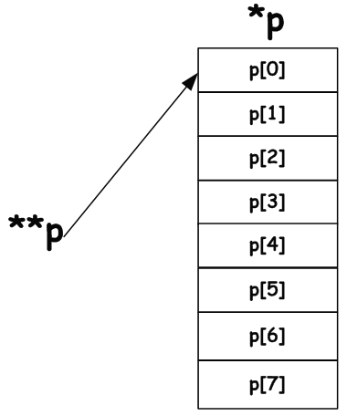
13.14.1 new
  【範例】：動態配置一塊8*10的整數二維陣列。
  範例說明：
    (1)二維陣列實際上就是一種指標的指標。所以我們宣告『int **p;』。
    (2)『p=new int*[8];』代表配置8個整數指標給p，所以此時雙重指標p將指向一個指標陣列，如圖示意。
int **p; p = new int*[8]; for(int i=0;i<8;i++) { p[i] = new int[10]; }

Slide 145
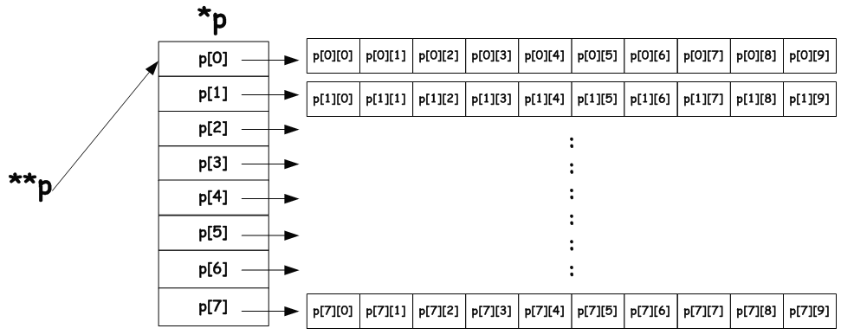
13.14.1 new
    (3)最後透過迴圈，再對指標陣列中的指標元素做動態記憶體生成，結果如下圖示意。如此一來，這樣配置完成一個8*10的記憶體空間。

Slide 146
13.14.2 delete
在C++中，我們可以透過『delete』，釋放取得的記憶體空間。如果我們在程式中向系統要求配置一塊記憶體，而程式結束前未將其空間釋放還給系統，則這個記憶體空間會變成記憶體中的『垃圾』（既無指標指向它，又不能再配置給其他程式），由於C++對於垃圾收集並未提供完善又簡單的解決方案，因此，程式設計師最好記得釋放不用的記憶體空間，否則程式執行久了，系統的記憶體就會被耗費殆盡（此時你就必須重新開機來加以解決或執行某些專門尋找垃圾記憶體的程式來清除記憶體了）。使用delete釋放記憶體的語法如下：
  delete：釋放記憶體
  或
語法：delete 指標變數; // 指標變數長度為1
功能：釋放配置記憶體
語法：delete [ ] 指標變數; // 指標變數長度大於1
功能：釋放配置記憶體。

Slide 147
13.14.2 delete
  語法說明：
    (1)delete將釋放由new動態宣告出來的記憶體。
    (2)若指標長度大於1（例如物件陣列），則需要使用delete[ ]才會完全釋放記憶體。
  【範例】：釋放配置的整數記憶體空間。
  【範例】：釋放配置的一維整數陣列（長度為8）空間。
a = new int; delete a;
a = new int[8]; delete [ ] a;

Slide 148
13.14.2 delete
  【範例】：釋放配置的二維整數陣列p[8][10]（長度為8*10）空間。
  或
  說明：
    您可以一次釋放整個二維陣列。也可以先釋放第二維陣列，再釋放第一維的指標。
【實用及觀念範例13-20】：使用new及delete改寫範例8-16。
範例13-20：ch12_20.cpp（檔案位於隨書光碟 ch13\ch13_20.cpp）。
delete [ ] p;
for(i=0 ; i<8 ; i++ ) { delete [ ] p[i]; } delete [ ] p;

Slide 149
1 2 3 4 5 6 7 8 9 10 11 12 13 14 15 16 17 18 19 20 21 22 23 24 25 26 27 28 29 30 31 | /******************************* 檔名:ch13_20.cpp 功能:new及delete的應用 *******************************/ #include <stdlib.h> #include <iostream> #include "./lotto.h" using namespace std; /**************main()**************/ int main(int argc,char *argv[]) { int i,special,ball_qty=6,temp; int *lotto; if(argc>1) { ball_qty=atoi(argv[1]); /* atoi須引入stdlib.h */ if (ball_qty==0) { cout << "參數錯誤,例如輸入球數非數字\n"; return -1; } if (!((ball_qty>=1) && (ball_qty<=41))) { cout << "參數錯誤,例如輸入球數非1~41\n"; return -1; } }

Slide 150
13.14.2 delete
32 33 34 35 36 37 38 39 40 41 42 43 44 45 46 47 48 49 | lotto=new int[ball_qty]; generate_lotto_sort(&special,lotto,ball_qty); cout << "樂透號碼如下.....\n"; for (i=0;i<ball_qty;i++) { if ((i%6==0) && (i!=0)) cout << "\n"; cout << lotto[i] << "\t"; } if (ball_qty==1) delete lotto; else delete [] lotto; cout << "\n"; cout << "特別號:" << special << endl; return 1; }

Slide 151
13.14.2 delete
…先將範例編譯成ch13_20.exe…
C:\C_language\ch13>ch13_20
樂透號碼如下.....
4 21 22 28 32 39
特別號:27
C:\C_language\ch13>ch13_20 10
樂透號碼如下.....
7 13 14 23 24 25
31 33 40 41
特別號:36
  執行結果：
  範例說明：
    (1)第16行：lotto是一個整數指標變數。
    (2)第32行：經過動態記憶體配置，lotto指向分配到的「ball_qty」個整數空間的開頭處。
    (3)在執行結果中，當使用者輸入6球或未輸入球數參數時，lotto指向的記憶體空間大小為6個整數空間。若使用者輸入10球，則lotto指向的記憶體空間大小為10個整數空間，完全不會浪費記憶體空間。
    (4)我們發現到，當第36~41行執行完畢後，就不再需要lotto陣列，因此將之釋放（第42~45行）。

Slide 152
13.14.3 解構函式與動態記憶體配置
在範例13-11中，我們曾經說明解構函式會在一個物件即將消失之前自動被執行，這對於一般的物件而言似乎並沒有太大的作用，但如果在動態記憶體配置的應用場合時，就非常重要了。由於動態記憶體必須有借有還（否則記憶體將被耗盡），所以當某一個物件從生成到結束之間，若發生任何動態配置記憶體的動作，則我們應該在該物件將被刪除時，將配置得到的記憶體空間全部歸還給系統，否則程式完全結束後，這些空間就會變成記憶體中的垃圾。而這個歸還的動作，自然是放在該物件的解構函式來執行最為恰當了，因為當物件消失後，我們將不會再用到這些記憶體空間，所以不必煩惱到底應該在哪裡加入釋放記憶體的敘述。
【觀念範例13-21】：使用delete[ ]刪除物件陣列，並觀察解構函式的執行時機。
範例13-21：ch13_21.cpp（檔案位於隨書光碟 ch13\ch13_21.cpp）。

Slide 153
1 2 3 4 5 6 7 8 9 10 11 12 13 14 15 16 17 18 19 20 21 22 23 24 25 26 27 28 29 30 | /************************************ 檔名:ch13_21.cpp 功能:解構函式與動態記憶體配置 ************************************/ #include <iostream> #include <stdio.h> using namespace std; class student { public: ~student(); int stu_size(); void showdata(); private: struct stu { char stu_id[12]; int ScoreComputer; int ScoreMath; int ScoreEng; float ScoreAvg; }; stu Entry; //C++語法 };

Slide 154
13.14.3 解構函式與動態記憶體配置
31 32 33 34 35 36 37 38 39 40 41 42 43 44 45 46 47 48 49 50 51 | student::~student() { cout << "正在刪除1個student類別的物件" << endl; //您還可以在這邊做其他事喔~ } int student::stu_size() { return sizeof(stu); //C++語法 } void student::showdata() { cout << Entry.stu_id << "\t" << Entry.ScoreComputer << "\t" \ << Entry.ScoreMath << "\t" << Entry.ScoreEng << "\t" \ << Entry.ScoreAvg << endl; } FILE *fp;

Slide 155
13.14.3 解構函式與動態記憶體配置
52 53 54 55 56 57 58 59 60 61 62 63 64 65 66 67 68 69 70 71 72 73 | /**************main**************/ void main(void) { student *IM; IM=new student[10]; int i; if((fp = fopen("data4", "rb")) == NULL) { cout << "檔案錯誤" << endl; exit(0); } int num = fread(IM,sizeof(student),2,fp); //C++語法 fclose(fp); cout << "二進位檔讀取完成,前兩筆學生資料如下" << endl; for(i=0;i<2;i++) IM[i].showdata(); delete [] IM; }

Slide 156
13.14.3 解構函式與動態記憶體配置
  執行結果：
…先編譯範例11-8並執行ch11_08.exe將產生data4二進位…
…將ch11\data4二進位檔複製到ch13\…
…將範例編譯成ch13_21.exe…
C:\C_language\ch13>ch13_21
二進位檔讀取完成,前兩筆學生資料如下
S9103501 89 84 75 82.6667
S9103502 77 69 87 77.6667
正在刪除1個student類別的物件
正在刪除1個student類別的物件
正在刪除1個student類別的物件
正在刪除1個student類別的物件
正在刪除1個student類別的物件
正在刪除1個student類別的物件
正在刪除1個student類別的物件
正在刪除1個student類別的物件
正在刪除1個student類別的物件
正在刪除1個student類別的物件

Slide 157
13.14.3 解構函式與動態記憶體配置
  範例說明：
    (1) 本範例標註C++語法處為傳統C語言不支援的語法，例如結構體的宣告及任意位置的變數宣告。
    (2) 這個範例和範例11-9有相同效果。所以先從ch11目錄中複製檔案data4到ch13目錄中。
    (3) data4檔案內實際上有3筆學生成績，但我們只讀取了其中兩筆。
    (4) 第57行使用new配置10個student類別的物件陣列。
    (5) 當第72行的delete[ ]執行時，將會自動先執行IM物件的解構函式，由於陣列有10個物件，所以解構函式也會被執行10次。

Slide 158
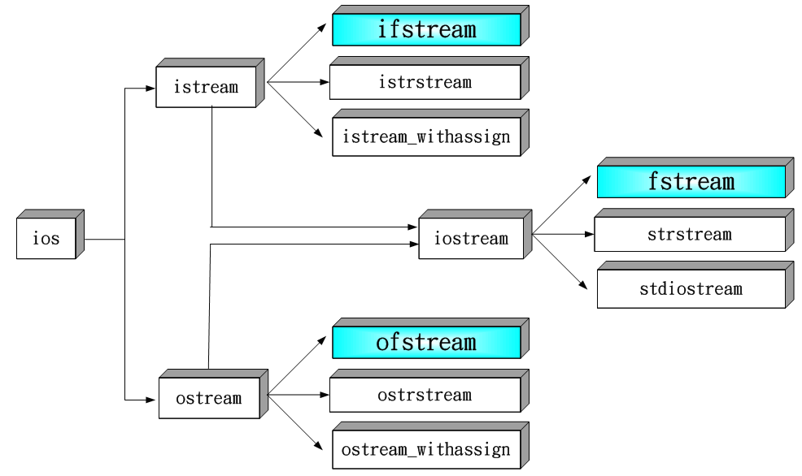
13.15
C++檔案函式庫：<fstream>
就和C函式庫一樣，C++也提供了許多的檔案函式庫，而事實上，對於C++而言，基於OOP的觀念，而且檔案也是一種I/O，所以也被納入I/O函式庫的衍生類別中。
  C++的I/O函式庫非常龐大（如下圖），本節中，我們將介紹與檔案I/O處理有關的三個物件：ifstream、ofstream、fstream。
圖13-4 C++的I/O函式庫

Slide 159
13.15.1 ifstream與ofstream類別
ifstream與ofstream兩個類別都必須引入<fstream>函式庫，其中ifstream類別是用來讀出檔案的資料，ofstream則是寫入檔案資料。
ifstream類別
  方便是C++函式庫的一大特色，所以ifstream也可以使用「>>」運算子來把資料從某一裝置傳送到程式中（和cin物件相似），而這個裝置就是檔案（精確地說應該是檔案資料流）。同理，在讀資料之前，我們必須先開啟檔案，這可以透過ifstream類別的建構函式來加以完成，如下語法：
  ifstream類別的建構函式宣告語法：
  或
ifstream(); //暫時不開啟檔案
ifstream(const char *name, int mode=ios::in, int prot=0664);

Slide 160
13.15.1 ifstream與ofstream類別
  說明：
    在生成ifstream物件時，您可以不輸入任何引數，也可以輸入引數開啟某個特定檔。引數說明如下：
      const char *name：欲開啟的檔案名稱。
      int mode：檔案開啟模式，預設為ios::in（詳見後面的mode說明）。
      int prot：檔案的保護等級，預設為0664。

Slide 161
13.15.1 ifstream與ofstream類別
ofstream類別
  相對於透過ifstream開啟輸入檔案，我們也可以透過ofstream類別開啟一個輸出檔案，並且使用「<<」運算子，將資料寫入到檔案中（精確地說應該是檔案資料流）。同理，在寫入資料之前，我們必須先開啟檔案，這可以透過ofstream類別的建構函式來加以完成，如下語法：
  ofstream類別的建構函式宣告：
  或
ofstream(); //暫時不開啟檔案
ofstream(const char *name, int mode=ios::out, int prot=0664);

Slide 162
13.15.1 ifstream與ofstream類別
  說明：
    在生成ofstream物件時，您可以不輸入任何引數，也可以輸入引數開啟某個特定檔。引數說明如下：
      const char *name：欲開啟的檔案名稱。
      int mode：檔案開啟模式，預設為ios::out。
      int prot：檔案的保護等級，預設為0664。

Slide 163
13.15.1 ifstream與ofstream類別
【int mode引數說明】：
  int mode引數是ifstream、ofstream、fstream建構函式都有的一個引數，它可以有許多種引數值，分別代表不同的開檔模式，同時可以藉由『|』運算子組合多種開檔模式。
mode引數值 | 檔案開啟模式
ios::in | 開啟可輸入檔案，也是ifstream的mode內定值。
ios::out | 開啟可輸出檔案，也是ofstream的mode內定值。
ios::app | 開啟附加模式；檔案開啟後，檔案指標會直接跳到檔案資料流的末端，所以輸入的資料將接在檔案的最後面。
ios::ate | 開啟附加模式；檔案開啟後，檔案指標會直接跳到檔案資料流的末端。但可以自由移動檔案指標。
ios::trunc | 若檔案已存在，則檔案原始內容將被清除。（必須與ios::out同時設定）
ios::nocreate | 若檔案不存在，則產生錯誤訊息。
ios::noreplace | 若檔案已存在，則產生錯誤訊息。
ios::binary | 使用二進位模式來開啟檔案。

Slide 164
13.15.1 ifstream與ofstream類別
下表是常用的幾種開檔模式的C++、C對照表，透過下表，讀者將更容易學習C++開啟檔案模式與C開啟檔案模式。
C++ | C | 檔案開啟模式
ios::in | "r" | 開啟唯讀檔案
ios::out|ios::trunc | "w" | 開啟寫入檔案，並清除原始內容。若不存在該檔，則開新檔案。
ios::out|ios::app | "a" | 開啟檔案，並將資料寫入檔尾。
ios::in|ios::out | "r+" | 開啟可讀可寫的檔案。
ios::in|ios::out|ios::trunc | "w+" | 開啟可讀可寫的檔案。檔案已存在時，清除原始內容。若不存在該檔，則開新檔案。
ios::in|ios::out|ios::app | "a+" | 開啟可讀可寫的檔案。資料將寫入到檔尾。

Slide 165
13.15.1 ifstream與ofstream類別
ifstream類別與ofstream類別的成員函式
  ifstream類別與ofstream類別有許多相同功能的成員函式，我們將之一併說明。
(一) open()成員函式
  ifstream類別
  ofstream類別
  函式功能：
    開啟檔案。
void open(const char *name, int mode=ios::in, int prot=0664);
void open(const char *name, int mode=ios::out, int prot=0664);

Slide 166
13.15.1 ifstream與ofstream類別
(二) close()成員函式
  函式功能：
    關閉檔案。
(三) fail()成員函式
  函式功能：
    當操作物件時，發生失敗動作，fail成員函式將會回傳true。
【範例13-22】：使用C++函式庫的ifstream物件改寫範例11-1。
範例13-22：ch13_22.cpp（檔案位於隨書光碟 ch13\ch13_22.cpp）。
void close();
bool fail() const;

Slide 167
1 2 3 4 5 6 7 8 9 10 11 12 13 14 15 16 17 18 19 20 21 22 23 24 25 26 27 28 29 30 31 | /******************************* 檔名:ch13_22.cpp 功能:開檔與關檔 *******************************/ #include <iostream> #include <fstream> #include <string> using namespace std; void main(void) { ifstream readfile; string filename; cout << "請輸入檔名(可含路徑):"; cin >> filename; readfile.open(filename.c_str(),ios::nocreate); if(readfile.fail()) //開檔失敗 { cout << "檔案" << filename << "開啟失敗" << endl; exit(1); //強迫結束程式 } cout << "檔案" << filename << "開啟中..." << endl; readfile.close(); cout << "檔案" << filename << "關閉" << endl; }

Slide 168
13.15.1 ifstream與ofstream類別
  執行結果：（假設執行檔所在的目錄下有一個文字檔data1.txt）
  範例說明：
    (1) 第14行：宣告一個ifstream物件readfile。（並未同時指定開檔名稱）
    (2) 第20行：執行開檔成員函式open，若檔案開啟失敗、fail成員函式將回傳true（第22行）。
    (3) 第29行：執行關檔成員函式close，關閉檔案。
    (4) 執行結果中，data1.txt已存在同一目錄下，所以開檔成功，而file1.txt不存在該目錄下，因此開檔失敗。
…先將範例編譯成ch13_22.exe…
C:\C_language\ch13>ch13_22
請輸入檔名(可含路徑):data1.txt
檔案data1.txt開啟中...
檔案data1.txt關閉
C:\C_language\ch13>ch13_22
請輸入檔名(可含路徑):file1.txt
檔案file1.txt開啟失敗

Slide 169
13.15.1 ifstream與ofstream類別
(四) ifstream類別的get()成員函式
  函式功能：
    get成員函式是繼承istream類別，可以用來讀取單一字元。
(伍) ofstream類別的put()成員函式
  函式功能：
    put成員函式是繼承ostream類別，可以用來寫入單一字元。
get(char* ptr, int len, char delim = '\n');
get(unsigned char* ptr, int len, char delim = '\n');
get(char& c);
get(unsigned char& c);
get(signed char& c);
put(char c);
put(unsigned char c);
put(signed char c);

Slide 170
13.15.1 ifstream與ofstream類別
【範例13-23】：使用C++函式庫的ifstream、ofstream物件改寫範例11-2。
範例13-23：ch13_23.cpp（檔案位於隨書光碟 ch13\ch13_23.cpp）。
1 2 3 4 5 6 7 8 9 10 11 12 13 14 15 16 17 18 | /******************************************************* 檔名:ch13_23.cpp 功能:複製檔案(使用ifstream.get()與ofstream.put() *******************************************************/ #include <iostream> #include <fstream> #include <string> using namespace std; void main(void) { ifstream readfile; ofstream writefile; string filename1,filename2; char c;

Slide 171
13.15.1 ifstream與ofstream類別
19 20 21 22 23 24 25 26 27 28 29 30 31 32 33 34 35 36 37 38 39 40 41 42 43 | cout << "請輸入來源檔名:"; cin >> filename1; cout << "請輸入目的檔名:"; cin >> filename2; readfile.open(filename1.c_str()); writefile.open(filename2.c_str(),ios::out|ios::trunc); if(readfile.fail() || writefile.fail()) //開檔失敗 { cout << "檔案發生錯誤" << endl; exit(1); //強迫結束程式 } cout << "讀取並寫入中......" << endl; while(readfile.get(c)) //使用迴圈讀取來源檔內容 { cout << c; writefile.put(c); //使用迴圈寫入目的檔內容 } cout << "\n讀取並寫入完畢......" << endl; readfile.close(); writefile.close(); }

Slide 172
13.15.1 ifstream與ofstream類別
  執行結果：
  範例說明：
    第34~38行：使用迴圈一次讀取readfile檔案串流中的一個字元，並將之寫入到writefile檔案串流中，以及輸出到螢幕上。
…先將範例編譯成ch13_23.exe…
C:\C_language\ch13>ch13_23
請輸入來源檔名:data1.txt
請輸入目的檔名:test1.txt
讀取並寫入中......
S9103501 89 84 75
S9103502 77 69 87
S9103503 65 68 77
讀取並寫入完畢......

Slide 173
13.15.1 ifstream與ofstream類別
(六) ifstream類別的getline()成員函式
  函式功能：
    getline成員函式是繼承istream類別，可以用來讀取指定數目（len）的字元。
istream& getline(char* ptr, int len, char delim = '\n');
istream& getline(unsigned char* ptr, int len, char delim = '\n');

Slide 174
13.15.1 ifstream與ofstream類別
ifstream類別與『>>』運算子、ofstream類別與『<<』運算子
  正如前所述，ifstream物件可以和cin物件一樣，使用『>>』運算子取得資料，而ofstream物件也可以和cout物件一樣，使用『<<』運算子輸出資料。
  舉例來說，如果檔案中有三筆資料如下：
  依序讀到變數x、y、z中（其中x、y為整數，z為浮點數），可以使用下列語法完成。
  說明：
    輸入物件會自行判斷輸入資料的型態，舉例來說，由於第一個輸入參數x為整數資料型態，當input讀到50時，會自動把字串『50』轉換成整數50，並設定給x。所以執行結果，x=50、y=70、z=22.032。
50 70 22.032
input >> x >> y >> z；

Slide 175
13.15.2 從檔案中存取物件
C++提供的檔案函式庫功能非常強大，我們甚至可以將整個物件內容儲存到檔案中，或者由檔案中讀出物件資料，如此一來，使得程式設計更加的方便。
在前面我們曾經提及，C函式庫可以直接寫入結構體，而在前幾節中，我們也可以很容易地察覺到類別其實是結構體的延伸。而在第11章中，我們曾經將結構體寫入到二進位檔案中，達到保護資料的目的（因為如果不知道結構體資料分布狀況，很難正確讀取出資料）。在C++檔案函式庫中，我們同樣可以將物件寫入到二進位檔案中，達到保護資料的目的，而讀寫時使用的則是read與write成員函式。

Slide 176
13.15.2 從檔案中存取物件
(一) ofstream類別的write()成員函式語法
  函式功能：
    write成員函式是繼承ostream類別，可以用來把物件以二進位的方式將資料寫到檔案中，達到保護資料的目的。範例如下：
  【範例】將物件Obj輸出到檔案中。
  範例說明：
    (1)writefile是ofstream物件。
    (2)(char*)是強制轉型。&Obj是物件Obj的位址。sizeof(Obj)是物件Obj的大小。
write(const char *s, streamsize n);
write(const unsigned char *s, streamsize n);
write(const signed char *s, streamsize n);
write(const void *s, streamsize n);
writefile.write((char*)&Obj,sizeof(Obj));

Slide 177
13.15.2 從檔案中存取物件
【觀念及實用範例13-24】：參考範例11-8的模式，使用write成員函式寫入物件到二進位檔。
範例13-24：ch13_24.cpp（檔案位於隨書光碟 ch13\ch13_24.cpp）。
1 2 3 4 5 6 7 8 9 10 11 12 13 14 15 16 17 18 19 | /******************************* 檔名:ch13_24.cpp 功能:寫入物件到二進位檔 *******************************/ #include <iostream> #include <fstream> #include <string> using namespace std; class student { private: string stu_id; int ScoreComputer; int ScoreMath; int ScoreEng; float ScoreAvg;

Slide 178
13.15.2 從檔案中存取物件
20 21 22 23 24 25 26 27 28 29 30 31 32 33 34 35 36 | public: void setdata(string a,int b,int c,int d,float e) { stu_id=a; ScoreComputer=b; ScoreMath=c; ScoreEng=d; ScoreAvg=e; } void showdata() { cout << stu_id << "\t" << ScoreComputer << "\t" << ScoreMath << \ "\t" << ScoreEng << "\t" << ScoreAvg << endl; } };

Slide 179
37 38 39 40 41 42 43 44 45 46 47 48 49 50 51 52 53 54 55 56 57 58 59 60 61 62 63 64 65 66 67 | /**************main**************/ void main(void) { string stu[3]={"S9103501","S9103502","S9103503"}; int score[3][3]={{89,84,75}, {77,69,87}, {65,68,77}}; ofstream writefile; int i,Total[3]; student IM[3]; for(i=0;i<3;i++) { Total[i]=0; Total[i]=score[i][0]+score[i][1]+score[i][2]; IM[i].setdata(stu[i],score[i][0],score[i][1] \ ,score[i][2],float(Total[i])/3); //C++語法 } writefile.open("data5",ios::out|ios::binary|ios::trunc); if(writefile.fail()) //開檔失敗 { cout << "檔案發生錯誤" << endl; exit(1); //強迫結束程式 } writefile.write((char *)&IM[i], sizeof(IM[i])*3); cout << "二進位檔寫入完成" << endl; writefile.close(); }

Slide 180
13.15.2 從檔案中存取物件
  執行結果：
  範例說明：
    第63行：使用write成員函式寫入sizeof(IM[i])*3長度的資料，也就是IM整個物件陣列。由於使用二進位檔儲存，因此具有保密效果，當我們用type指令觀察data5檔案內容時，無法看到詳細資料（會出現亂碼），而必須使用下面一個範例來讀取二進位檔的資料。
…先將範例編譯成ch13_24.exe…
C:\C_language\ch13>ch13_24
二進位檔寫入完成
C:\C_language\ch13>type data5
?B[1] 劭 ?Uo c[1] _x001c_A `[1]hc[1]滋A[1]?員

Slide 181
13.15.2 從檔案中存取物件
(二)ifstream類別的read()成員函式語法
  函式功能：
    read成員函式是繼承istream類別，可以從二進位檔案中讀取資料。範例如下：
  【範例】將物件Obj從檔案中讀出。
  範例說明：
    (1)readfile是ifstream物件。
    (2)(char*)是強制轉型。&Obj是物件Obj的位址。sizeof(Obj)是物件Obj的大小。
read(char *ptr, streamsize n);
read(unsigned char *ptr, streamsize n)
read(signed char *ptr, streamsize n)
read(void *ptr, streamsize n)
readfile.read((char*)&Obj,sizeof(Obj));

Slide 182
13.15.2 從檔案中存取物件
【觀念及實用範例13-25】：參考範例11-9的模式，使用read成員函式讀取二進位檔中的物件資料。
範例13-25：ch13_25.cpp（檔案位於隨書光碟 ch13\ch13_25.cpp）。
1 2 3 4 5 6 7 8 9 10 11 12 13 14 15 16 17 18 19 | /******************************* 檔名:ch13_25.cpp 功能:讀取二進位檔內的物件資料 *******************************/ #include <iostream> #include <fstream> #include <string> using namespace std; class student { private: string stu_id; int ScoreComputer; int ScoreMath; int ScoreEng; float ScoreAvg;

Slide 183
13.15.2 從檔案中存取物件
20 21 22 23 24 25 26 27 28 29 30 31 32 33 34 35 36 37 38 39 | public: void setdata(string a,int b,int c,int d,float e) { stu_id=a; ScoreComputer=b; ScoreMath=c; ScoreEng=d; ScoreAvg=e; } void showdata() { cout << stu_id << "\t" << ScoreComputer << "\t" << ScoreMath << \ "\t" << ScoreEng << "\t" << ScoreAvg << endl; } }; /**************main**************/ void main(void) {

Slide 184
40 41 42 43 44 45 46 47 48 49 50 51 52 53 54 55 56 57 58 59 60 61 62 63 64 65 66 67 68 69 70 | string stu[3]={"S9103501","S9103502","S9103503"}; int score[3][3]={{89,84,75}, {77,69,87}, {65,68,77}}; ifstream readfile; int i,Total[3]; student IM[3]; for(i=0;i<3;i++) { Total[i]=0; Total[i]=score[i][0]+score[i][1]+score[i][2]; IM[i].setdata(stu[i],score[i][0],score[i][1] \ ,score[i][2],float(Total[i])/3); //C++語法 } readfile.open("data5",ios::in|ios::binary); if(readfile.fail()) //開檔失敗 { cout << "檔案發生錯誤" << endl; exit(1); //強迫結束程式 } readfile.read((char *)&IM[i], sizeof(IM[i])*2); readfile.close(); cout << "二進位檔讀取完成,前兩筆學生資料如下" << endl; for(i=0;i<2;i++) IM[i].showdata(); }

Slide 185
13.15.2 從檔案中存取物件
  執行結果：
  範例說明：
    第63行：使用read成員函式讀取sizeof(IM[i])*2長度的資料，也就是只讀取data5檔案中的前兩筆學生物件資料。您可以將之改為3筆，就可以讀出data5檔案的全部資料了。所以當我們要讀取一個二進位檔時，我們必須事先知道該檔案內資料的物件結構。
…先將範例編譯成ch13_25.exe…
C:\C_language\ch13>ch13_25
二進位檔讀取完成,前兩筆學生資料如下
S9103501 89 84 75 82.6667
S9103502 77 69 87 77.6667

Slide 186
13.15.3 fstream類別
ofstream類別繼承自ostream類別、ifstream類別繼承自istream類別，而fstream類別則是繼承自iostream類別。fstream與ifstream、ofstream最不同的點在於，fstream衍生出來的物件可以同時處理檔案的輸入及輸出，所以您可以依照需要在執行open成員函式時，設定適當的開檔模式（mode引數）。例如想要檔案可讀可寫，就可以將mode引數設定為『ios::in|ios::out』。fstream類別的成員函式大多與ifstream、ofstream相同，在此就不再累述，。

Slide 187
13.16 本章回顧
在本章中，我們簡單介紹了物件導向的程式設計技巧，我們也初次嘗試透過C++的類別與物件來設計程式，在這兩個主題之下，我們學習到了下列相關技術：
  (1)類別是C++物件導向程式最基本的單元，是產生同一類物件的基礎，類別其實也是一種使用者自定的資料型態，在C++中定義類別，非常像在傳統C語言定義的結構體的方式。C++的類別可以定義三種資料存取等級如下：
    public ：公用資料型態
    private ：私用資料型態
    protected ：保護性資料型態
  (2)公用資料變數與函式允許由類別以外的程式存取或執行，但私用資料變數與成員函式只允許被同一個類別中的成員函式（或友誼函式）存取或執行。

Slide 188
13.16 本章回顧
  (3)定義類別語法如下：
  (4)類別宣告物件語法如下：
  (5)在類別（class）的定義中，若未明確宣告等級，則成員變數與成員函式預設為私用型態等級（private）。而在C++的結構體（struct）的定義中，若未明確宣告等級，則成員變數與成員函式預設為公用型態等級（public）。
class 類別名稱
{
public:
公用資料與函式
private:
私用資料與函式
protected:
保護性資料與函式
};
類別名稱 物件名稱；

Slide 189
13.16 本章回顧
  (6)存取成員資料與執行成員函式語法：
  或
  (7)當物件生成後，會馬上自動執行建構函式，而建構函式的名稱與類別名稱相同。
  (8)當物件即將被刪除時，也會馬上自動執行解構函式，而解構函式的名稱則是類別名稱前面加上『~』符號。
  (9)覆載（overload）允許重複定義多個同名的成員函式，只要引數的資料型態或數目或順序不同即可，使得程式設計具有更大的彈性。同時，覆載也可以應用在建構函式之中。
  (10)對於任何類別而言，this指標就是代表著該類別本身的指標，當我們存取或執行類別中的成員變數或成員函式時，實際上都是透過this指標達成的。但由於this是一個隱性指標，所以在很多狀況下都可以省略不寫。
  (11)如果我們在類別中將某個類別外的函式設為『友誼函式』，則該函式就可以存取類別內的私用及保護性資料。
物件.成員資料
物件.成員函式
指標物件->成員資料
指標物件->成員函式

Slide 190
13.16 本章回顧
除了上述幾點之外，我們還試著由C語言程式轉變為C++語言程式，並善用標準C++函式庫提供的類別，這些包含的內容大致如下：
  (1)為了讓函式庫內的名稱與程式設計師自訂的變數名稱不會發生衝突，C++使用了名稱空間（Namespaces）來確保變數名稱的唯一性。
  (2)標準C++函式庫的名稱空間（或別名）是std（standard的縮寫）。也就是說，我們應該在引入標準C++函式庫的各個函式庫時，在引入檔的後面加入下列敘述，使用『using directive』方式，擴充我們自行撰寫程式的scope。
  (3)標準C++函式庫提供一種新的字串類別－string類別，稱之為C++-style字串，使用此類字串，必須引入標準C++函式庫的<string>。
using namespace std;

Slide 191
13.16 本章回顧
  (4)C++-style字串提供了許多好用的成員函式，使得程式設計師脫離了傳統C-style字串低階處理的困擾。
  (5)C++語言的動態記憶體配置，使用的是new與delete，它們比malloc及free還好用許多。
  (6)在C++中，我們可以透過『new』，向系統要求配置一塊記憶體空間以供使用，語法如下：
  或
語法：指標變數 = new 變數型態[Length];
功能：動態配置記憶體
語法：指標變數 = new 資料型態(初始值);
功能：動態配置記憶體並設定初值。

Slide 192
13.16 本章回顧
  (7)在C++中，我們可以透過『delete』，釋放取得的記憶體空間，避免記憶體空間變成『垃圾』，導致系統的記憶體被耗費殆盡。使用delete釋放記憶體的語法如下：
  或
  (8)在C++的輸出入函式庫<iostream>中宣告了數種標準輸入、輸出的類別，可供給C++的程式設計師對他們的程式做輸入與輸出的處理，其中最常使用到的是cin、cout等物件。
    1.cout物件是由ostream類別所衍生而出，主要可用來將資料輸出到標準的輸出裝置（預設為螢幕）。
    2.cin物件是由istream類別所衍生而出，主要可用來將資料由標準輸入裝置（預設為鍵盤）輸入到程式中的變數。
語法：delete 指標變數; // 指標變數長度為1
功能：釋放配置記憶體
語法：delete [ ] 指標變數; // 指標變數長度大於1
功能：釋放配置記憶體。

Slide 193
13.16 本章回顧
C++也提供了許多的檔案函式庫，而事實上，對於C++而言，基於OOP的觀念，而且檔案也是一種I/O，所以也被納入I/O函式庫的衍生類別中。C++的I/O函式庫非常龐大（如下圖），在本章中我們介紹了與檔案I/O處理有關的三個類別：ifstream、ofstream、fstream。這三個類別都有許多好用的成員函式以便存取檔案資料。
圖13-5 C++的I/O函式庫

Slide 194
13.17 本書回顧
經由本書的學習，您應該具備了使用C語言來設計程式的能力，並且試著使用C語言來實現一些資料結構相關的演算法。礙於篇幅所限，對於C++物件導向程式設計，我們僅僅學習到重要的『封裝特性』，其他如『繼承特性』、『多型特性』則無法多加介紹。
預覽篇使得本書與其他C語言書籍產生了很大的區別，藉由預覽篇，您應該可以預測到將來還需要學習哪些知識及技術。在本書的最後，我們建議您採用下列任一條路徑，加強您的程式設計能力。
  路徑一：直接學習資料結構（請找「資料結構-使用C語言」做為學習書籍）。
  路徑二：先學習C++，然後再學習資料結構（請找「資料結構-使用C++語言」做為學習書籍）。
  路徑三：先學習C++，然後再學習視窗程式設計（您可以選擇Microsoft VC++或Borland C++ Builder）。
  路徑四：先學習C++，然後再學習Unix/Linux網路程式設計（以socket為主要學習重點）。
  路徑五：直接改學Java。（您將強迫體驗到物件導向程式設計的優點）

Slide 195
本章習題

